Slide 1
SILIKÁTY II
Cyklosilikáty + Inosilikáty
Mineralogie I
Mgr. Lenka Skřápková

Slide 2
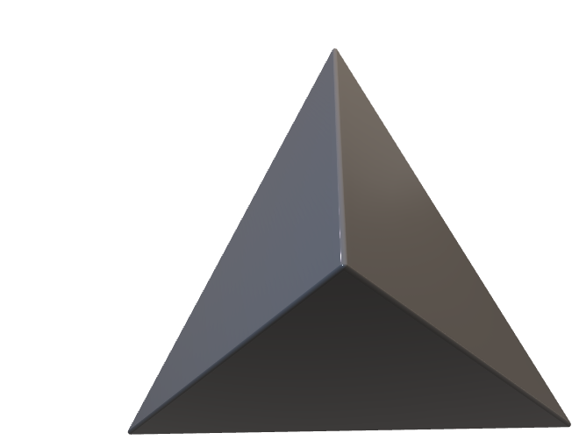
Úvod
Silikáty = největší a nejdůležitější skupina minerálů.
Strukturu silikátů tvoří tetraedry [SiO₄]⁴⁻ (příp. tetraedry [AlO₄]⁵⁻) + kationty kovů (např. Ca, Fe, Mg, Al, Na), které jsou umístěny ve středu strukturních polyedrů.
Podle uspořádání SiO₄ tetraedrů se dělí na:
  Nesosilikáty – tetraedry izolované
  Sorosilikáty – dva spojené tetraedry
  Cyklosilikáty – tetraedry spojené do cyklů
  Inosilikáty – tetraedry spojené do řetězců
  Fylosilikáty – tetraedry spojené v ploše
  Tektosilikáty – tetraedry tvořící prostorovou kostru

Slide 3
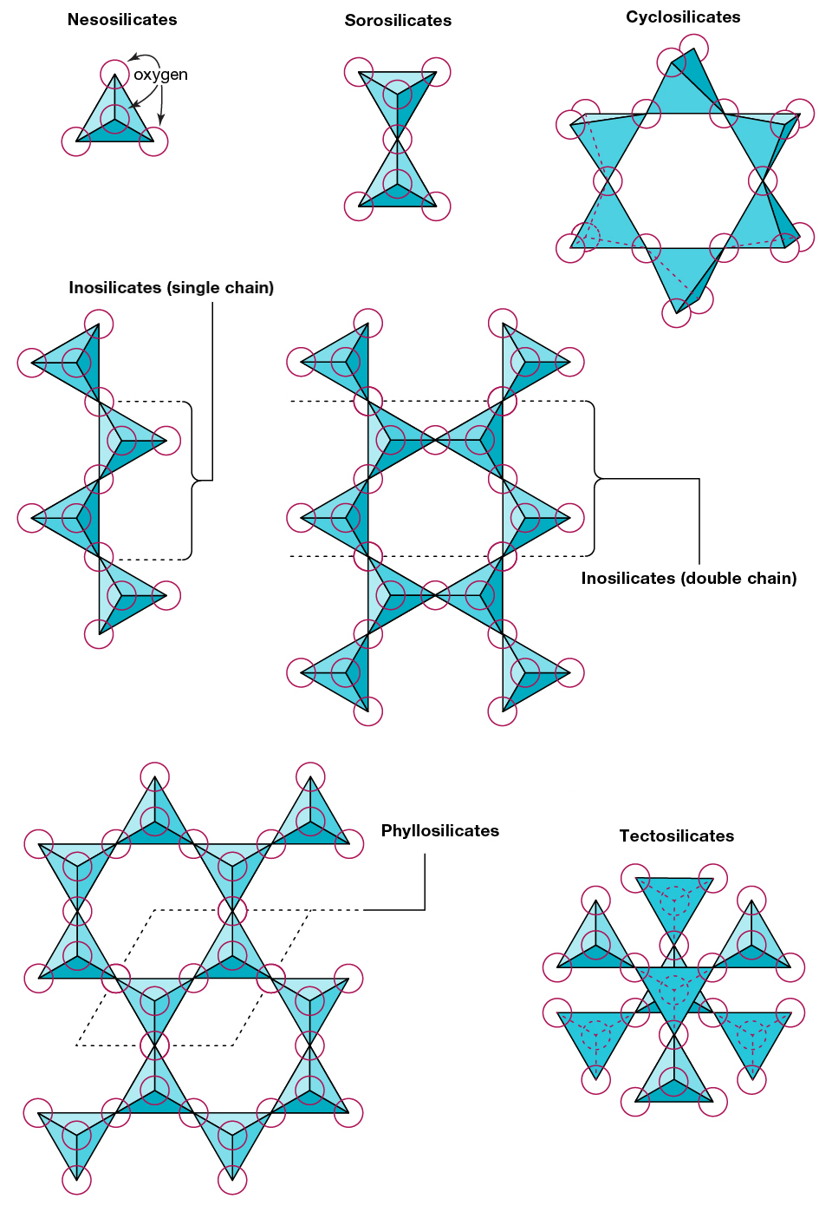
https://www.britannica.com/science/silicate-mineral

Slide 4
Cyklosilikáty – skupina berylu
Obecný vzorec: | C T²₃ B₂ T¹₆ O₁₈
C = vakance, Na
T² = Be
B = Al, Fe³⁺, Sc, Mg
T¹ = Si, ± Be, Al
Další prvky: Na, K, Ca, Rb, Cs, Li, Sc, Cr, H₂O, He
Vlastnosti
Barva | standardně odstíny zelené a žluté, bílá, našedlá smaragd » sytě zelená akvamarín » světle modrá až modrozelená heliodor » žlutá až zelenožlutá morganit » růžová bixbit » purpurově červená goshenit » bezbarvá
Soustava | hexagonální
Lesk | skelný
Tvrdost | 7.5-8
Hustota | 2.6-2.9
Substituce | T¹: Si⁴⁺ ↔ Be²⁺ + 2R²⁺
Beryl má nedokonalou štěpnost.
Minerály
Beryl | Be₃Al₂Si₆O₁₈
Beryl je nepříliš odolný vůči alteracím a často zatlačovaný jinými minerály Be.
Tvoří krátce či dlouze sloupcovité krystaly. Agregáty jsou jemně zrnité nebo stébelnaté.

Slide 5
Cyklosilikáty – skupina berylu
Výskyty
pegmatity | typická akcesorie s variabilním složením | Maršíkov, Písek, Otov, Nová Ves
greiseny, skarny | vzácněji | Cínovec, Horní Slavkov
metamorfované horniny (svory) | vzácněji » smaragdy | Habachtal
alpská parageneze, náplavy

Slide 6
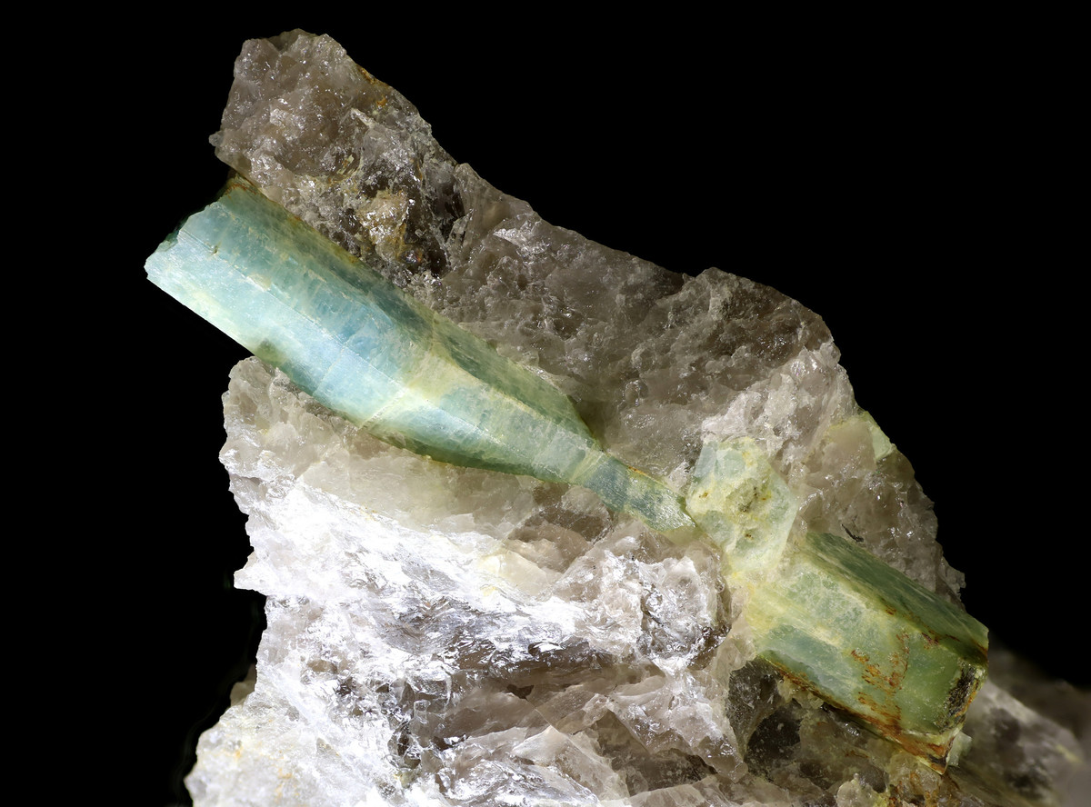
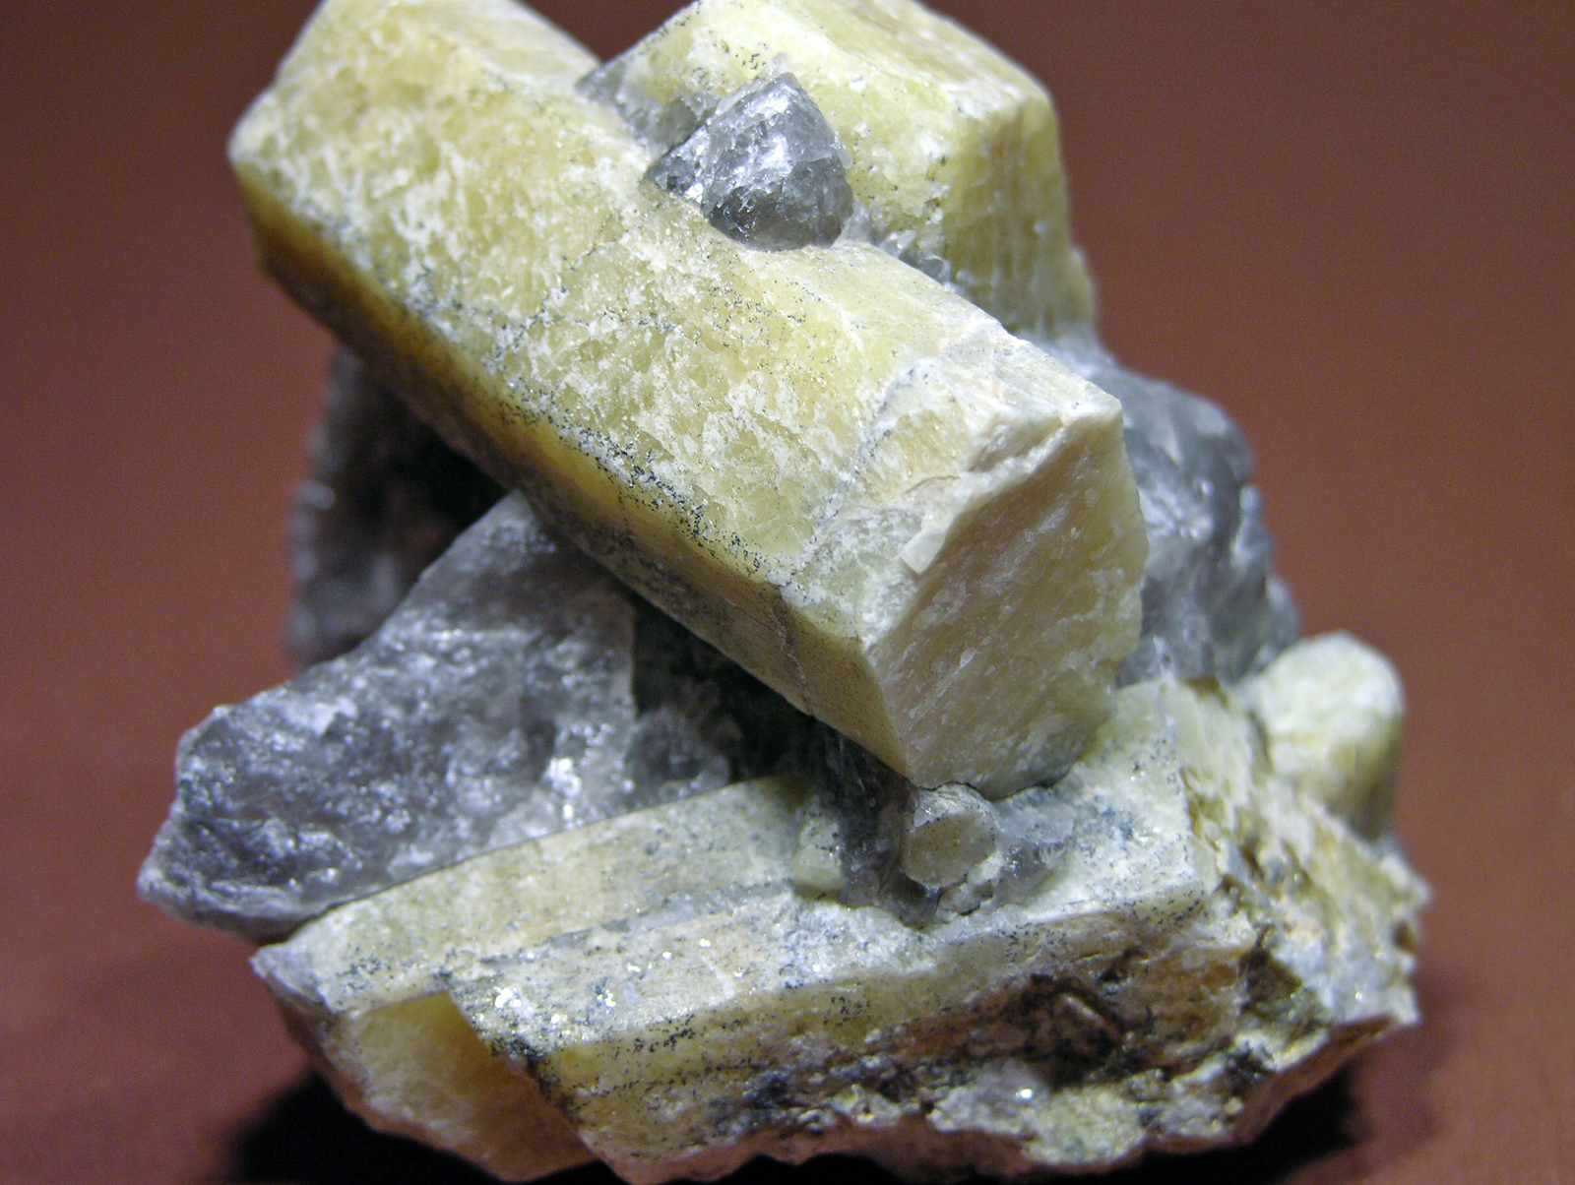
Cyklosilikáty – skupina berylu
https://www.mineralienatlas.de/lexikon/index.php/MineralData?mineral=Beryl
Photo: J. M. Alves

Slide 7
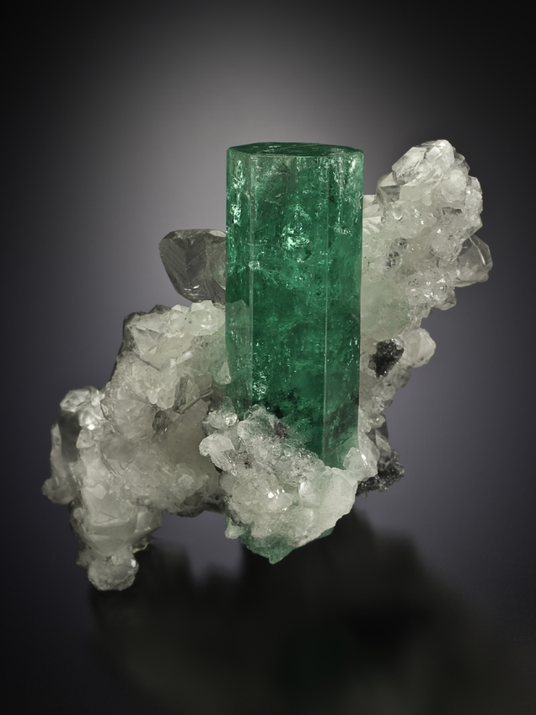
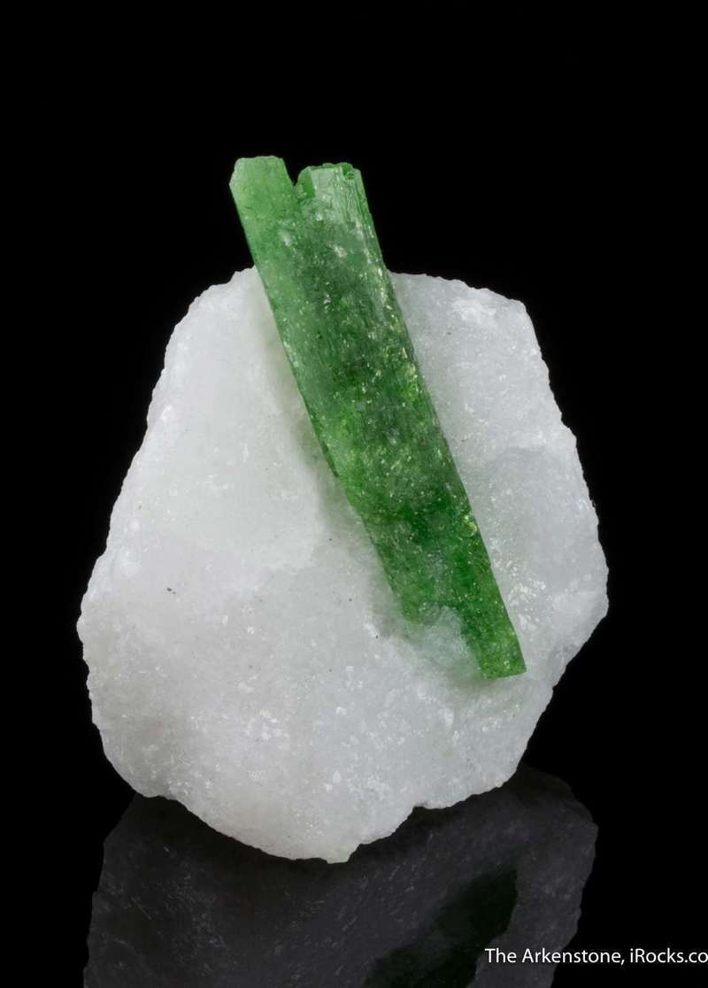
Cyklosilikáty – skupina berylu
Smaragd. Photo: J. Scovil.
Smaragd. Photo: D. & D. Weinrich Minerals

Slide 8
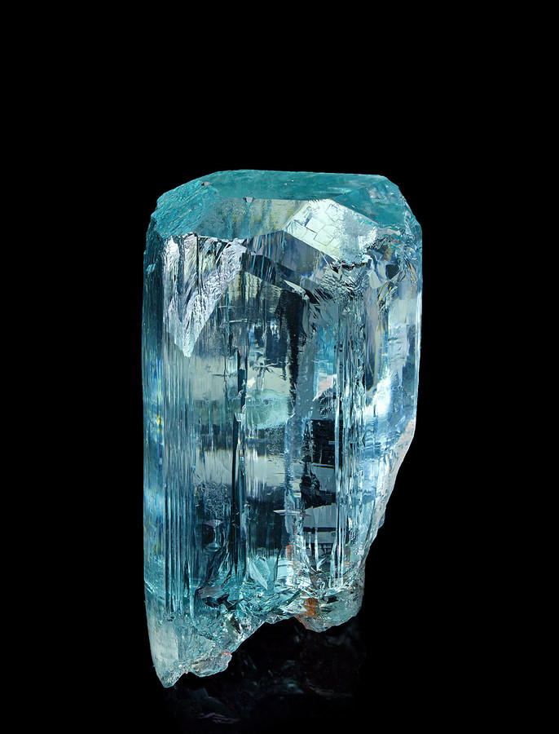
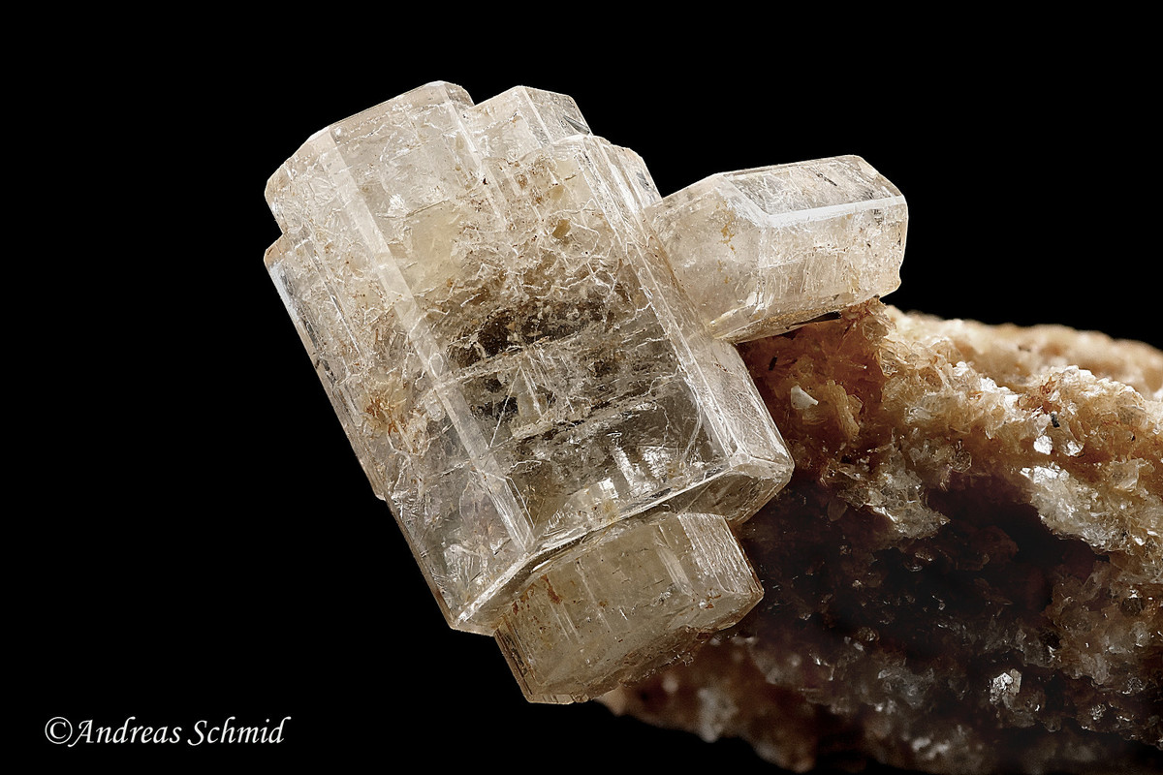
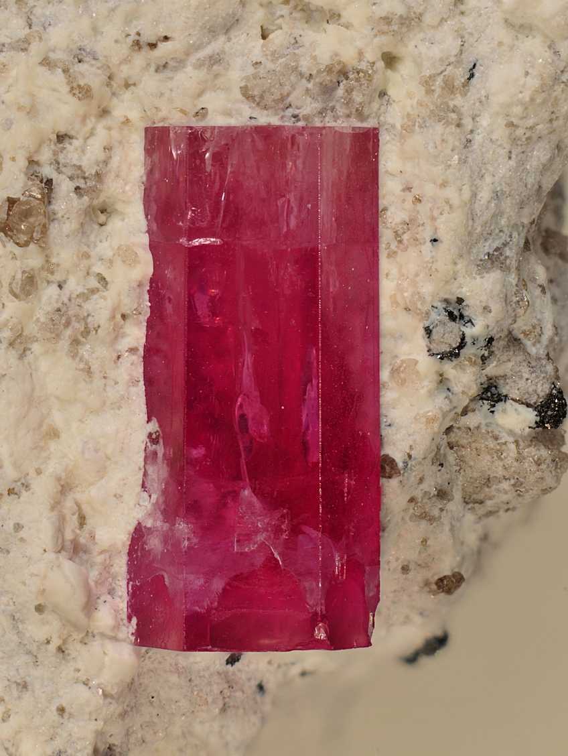
Cyklosilikáty – skupina berylu
Goshenit. https://www.mineralienatlas.de/lexikon/index.php/MineralData?mineral=Beryl
Akvamarín. https://www.mineralienatlas.de/lexikon/index.php/MineralData?mineral=Beryl
Bixbit. Photo: D. Cericola

Slide 9
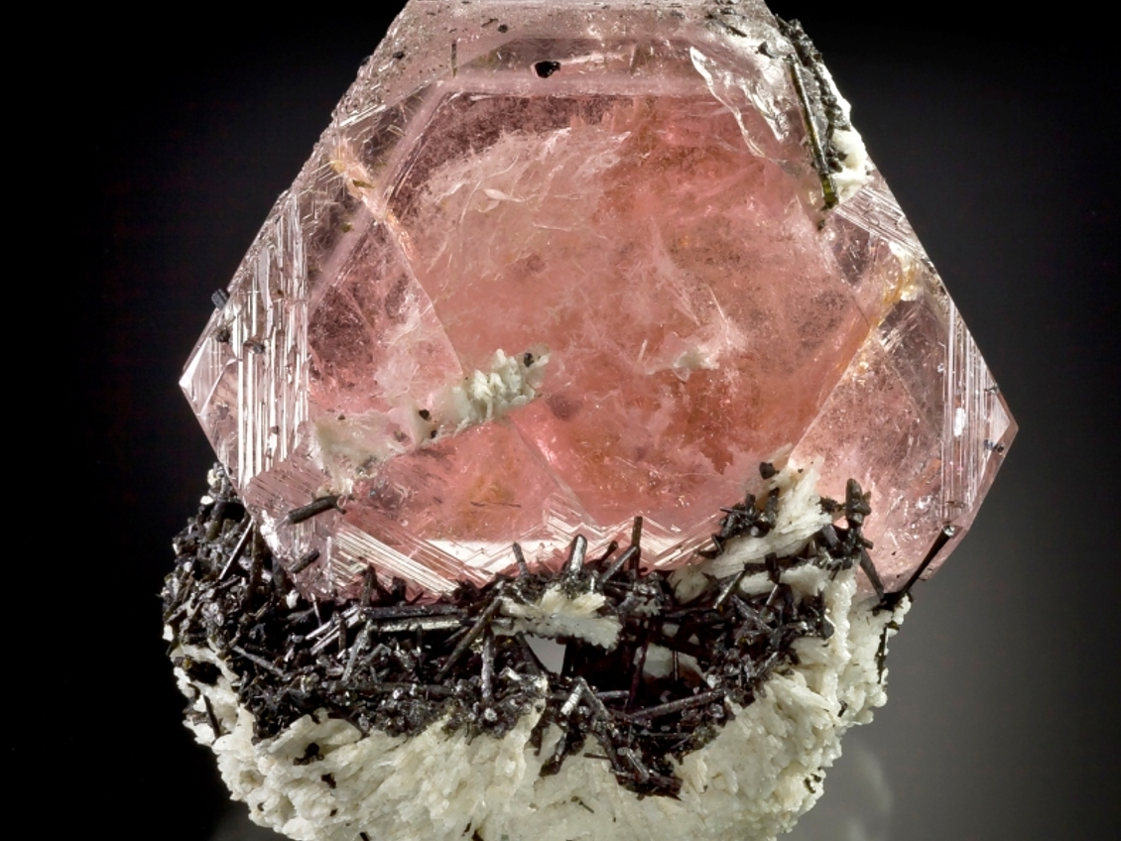
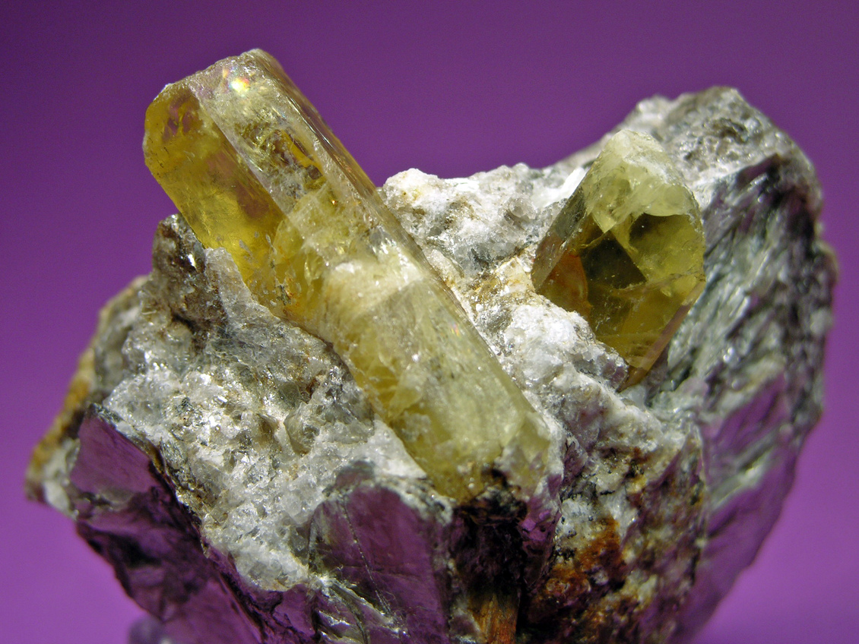
Cyklosilikáty – skupina berylu
Morganit. Photo: Rob Lavinsky.
Heliodor. Photo: J. M. Alves.

Slide 10
Cyklosilikáty – skupina cordieritu
Obecný vzorec: | CM₂Al₃(AlSi₅O₁₈)
C = vakance, Na, H₂O M = Mg, Fe²⁺, ± Mn Další prvky: Be, Li, Mn, Na, CO₂
Vlastnosti
Barva | cordierit: modro-fialovo-šedá, modrá, bezbarvá sekaninait: světle modrá, modrofialová
Soustava | rombická
Lesk | skelný
Tvrdost | 7-7.5
Hustota | 2.6-2.8
Oba minerály jsou nedokonale štěpné s výbornou odlučností podle (001).
Cordierit: pseudohoxagonální krátce sloupcovité krystaly, zarostlá zrna, zrnité agregáty. Sekaninait: nedokonalé šestiboké krystaly kónického tvaru, sloupečky, zrnité agregáty.
Minerály
cordierit | Mg₂Al₃(AlSi₅O₁₈)
sekaninait | Fe₂Al₃(AlSi₅O₁₈)
Cordierit i sekaninait snadno podléhají alteraci » pinitizaci (směs chloritů a sericitu).

Slide 11
Cyklosilikáty – skupina cordieritu
Výskyty
cordierit | metamorfované horniny bohaté Al » cordierit-biotitové a cordierit-andalusitové ruly, břidlice, amfibolity, migmatity, granit, pegmatit, náplavy | Horní Bory, Věžná, moldanubikum
sekaninait | pegmatity, výjimečně granitické horniny | Dolní Bory

Slide 12
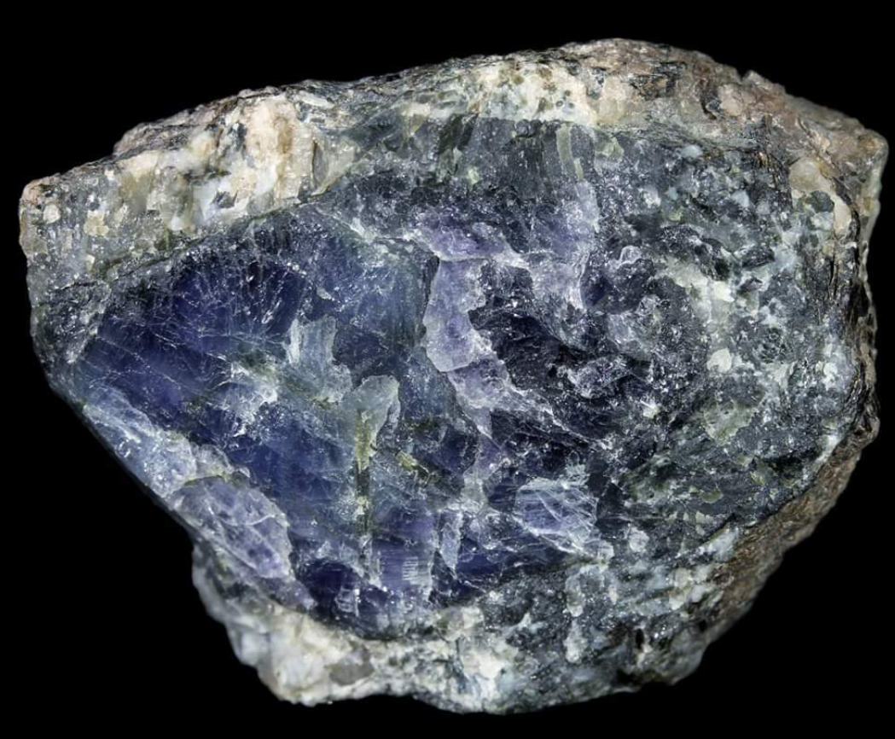
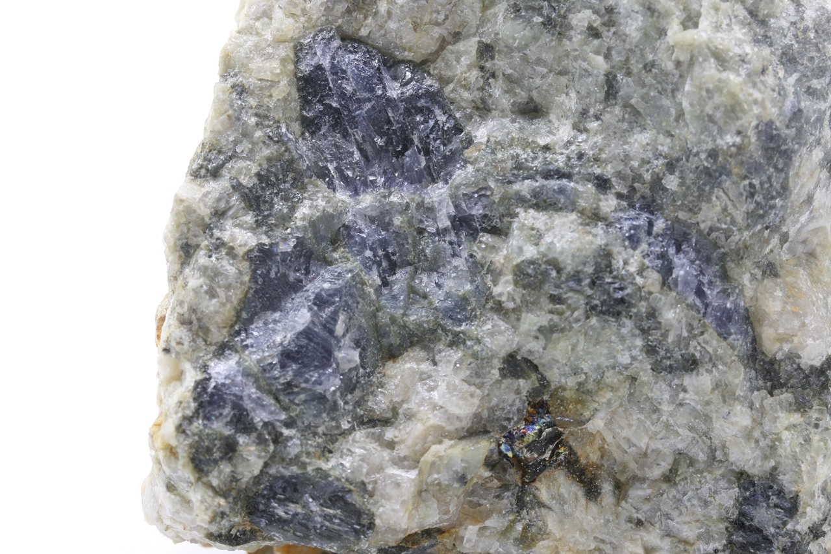
Cyklosilikáty – skupina cordieritu
Cordierit.https://sberatelmineralu.cz/eshop/rozmery/stredni/cordierit-2/
Cordierit. Photo: E. Szeleg.

Slide 13
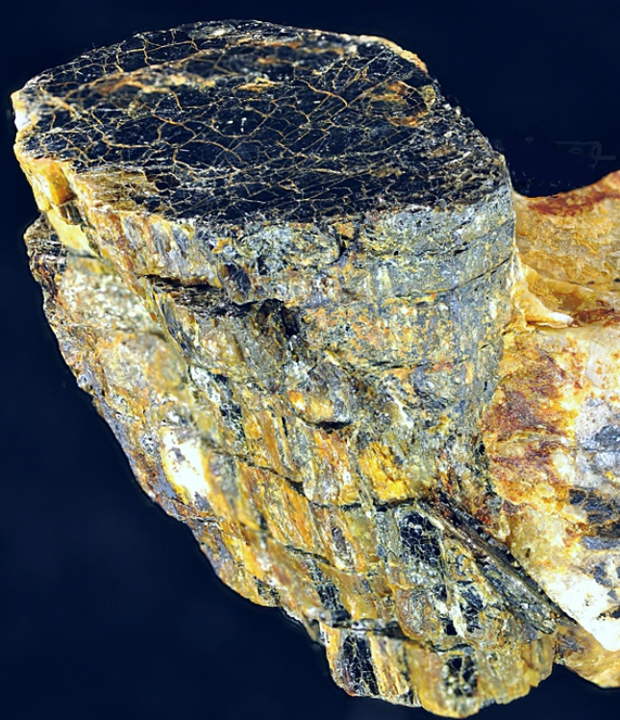
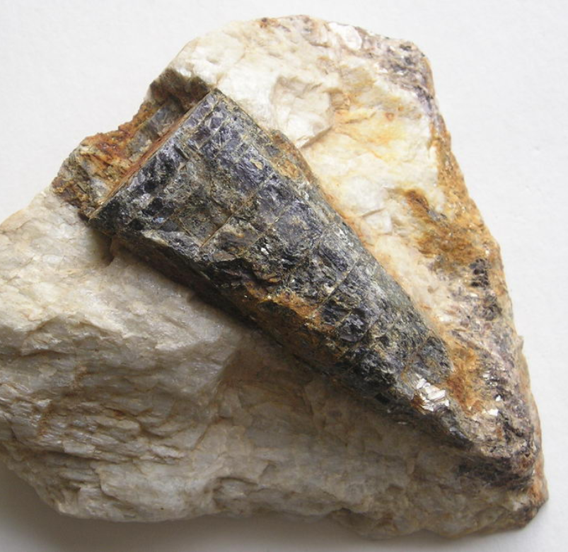
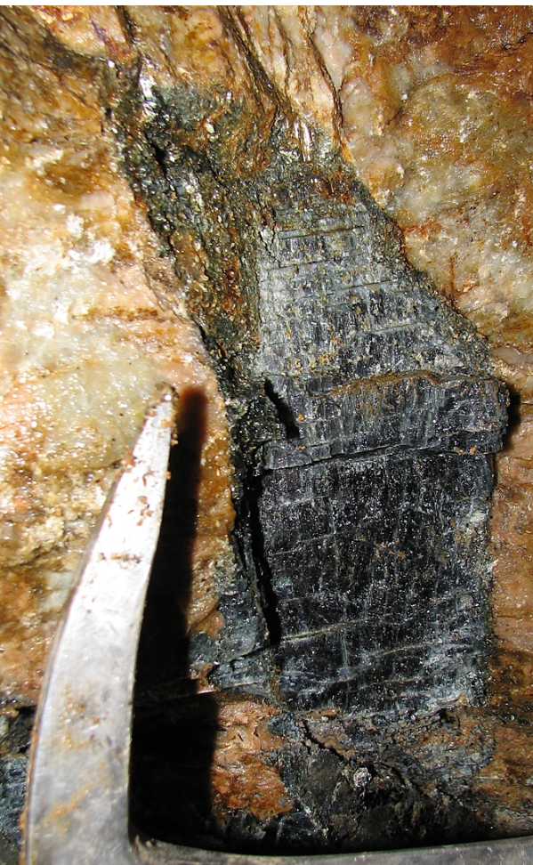
Cyklosilikáty – skupina cordieritu
Sekaninait. Photo: J. Jirásek
Sekaninait. Photo: M. Blažek
Sekaninait. Photo: J. Jirásek

Slide 14
Cyklosilikáty – skupina turmalínu
Vlastnosti
Barva | černá, hnědá, růžová, zelená, modrá, žlutá, bezbarvá, bílá
Soustava | trigonální
Lesk | skelný
Tvrdost | 7-7.5
Hustota | 3-3.3
Turmalín NENÍ ŠTĚPNÝ.
Krystaly jsou často zonální a mají výrazný pleochroismus.
Obecný vzorec: | X Y₃ Z₆ T₆ O₁₈ (BO₃)₃ V₃ W
X = Na, Ca, K, vakance Y = Fe^{2+/3+}, Mg, Al, Li Z = Al, Mg, Fe³⁺ T = Si, Al, B B = B V = OH, O W = OH, F, O Další prvky: Mn, Cr, V, Ti
Minerály
skoryl | Na Fe₃ Al₆ Si₆ O₁₈ (BO₃)₃ OH₃ OH
dravit | Na Mg₃ Al₆ Si₆ O₁₈ (BO₃)₃ OH₃ OH
elbait | Na (Li,Al)₃ Al₆ Si₆ O₁₈ (BO₃)₃ OH₃ OH
Složení turmalínu je velmi variabilní, mísitelnost mezi jednotlivými členy je výborná.
Tvoří prizmatické krystaly s typickým rýhováním podél c. Agregáty jsou jehličkovité, stébelnaté, zrnité až celistvé.

Slide 15
Cyklosilikáty – skupina turmalínu
Výskyty | Výskyty
skoryl-dravit | granity, pegmatity, metamorfované horniny, náplavy
elbait | pouze Li-pegmatity
ČR: Rožná, Dolní Bory, Vězná, Bližná, Nová Ves, Lhenice, Chvalovice Svět: Greenbushes, Berry Havey, Tanco
Turmalín je velmi odolný vůči alteracím.

Slide 16
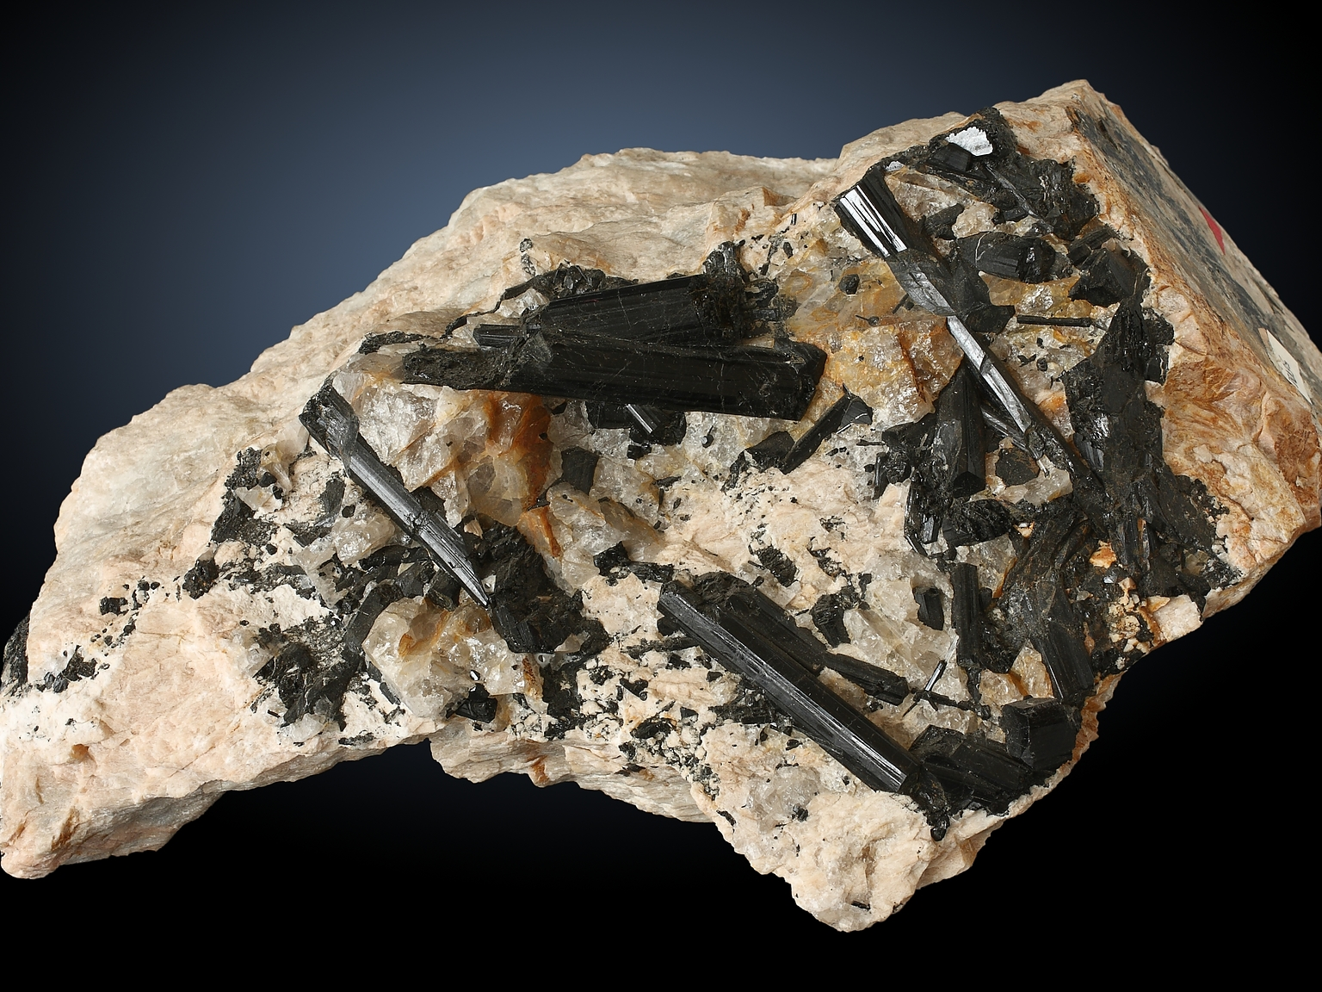
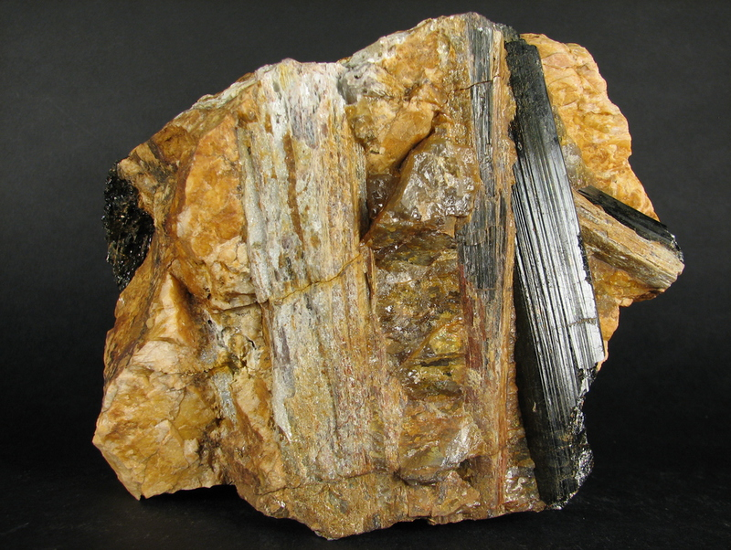
Cyklosilikáty – skupina turmalínu
Skoryl. Photo: J. Jirásek.
Skoryl. Photo: J. Křesina.

Slide 17
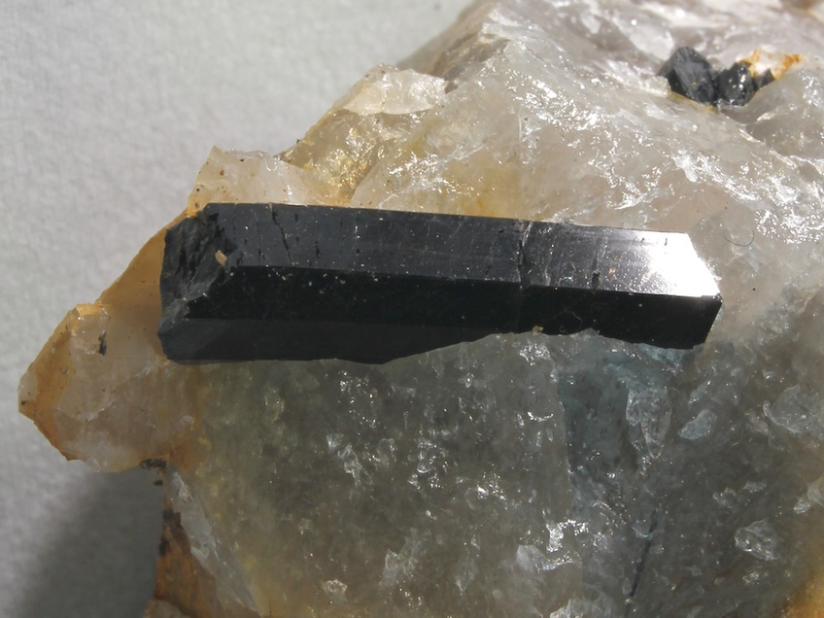
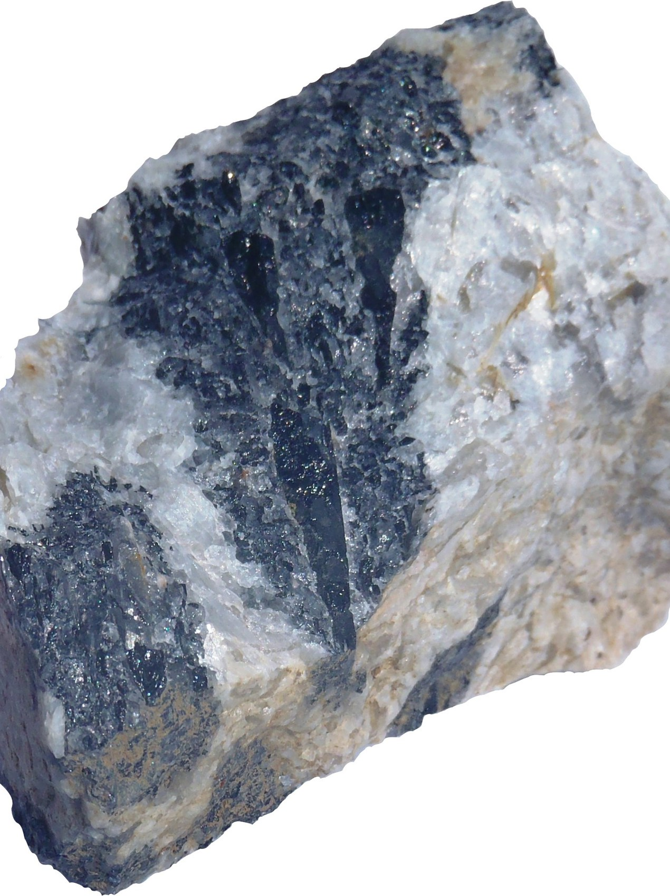
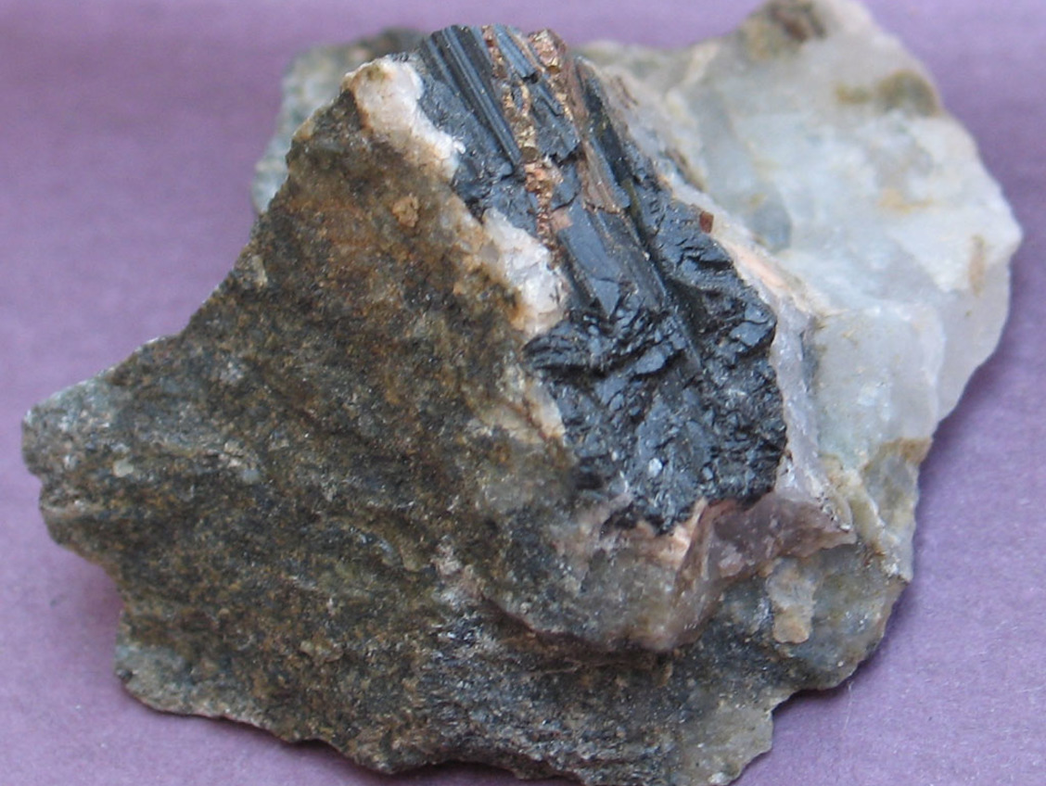
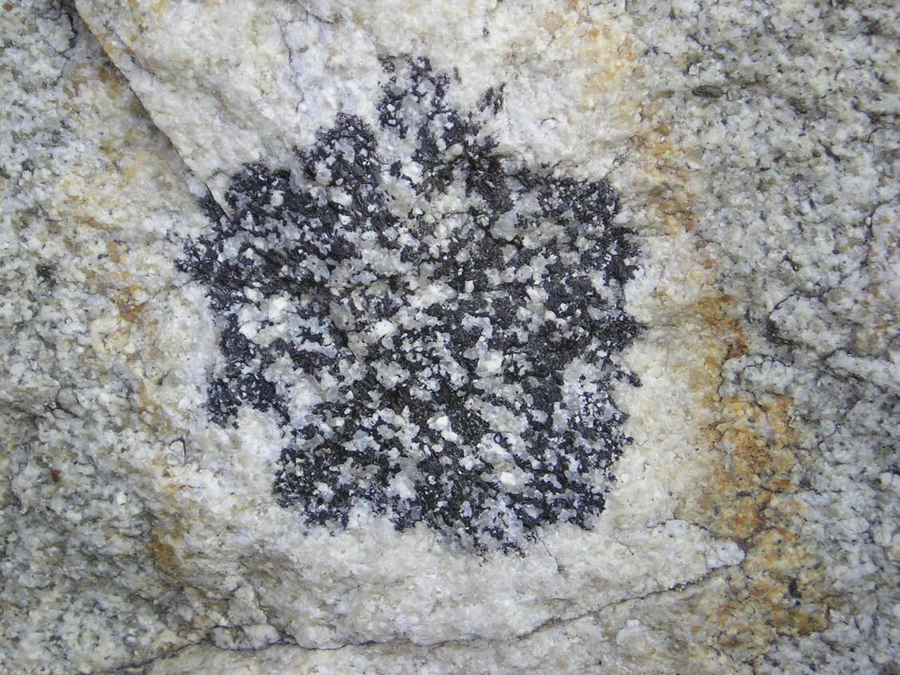
Cyklosilikáty – skupina turmalínu
Skoryl. Photo: A. Tomek.
Skoryl. Photo: A. Tomek.
Skoryl. Photo: J. Jirásek.
Skoryl. Photo: LukySKS.

Slide 18
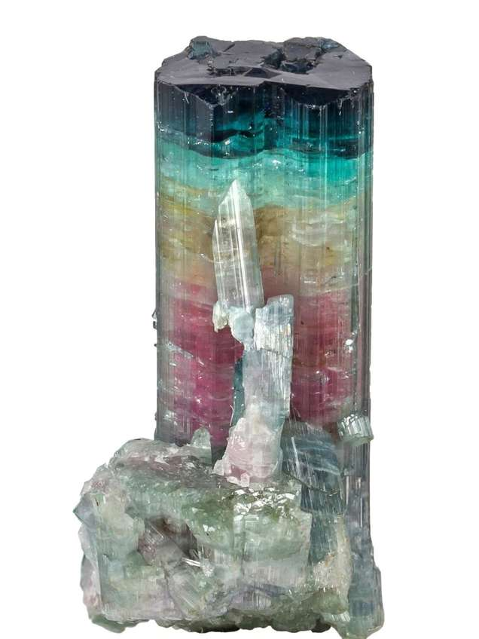
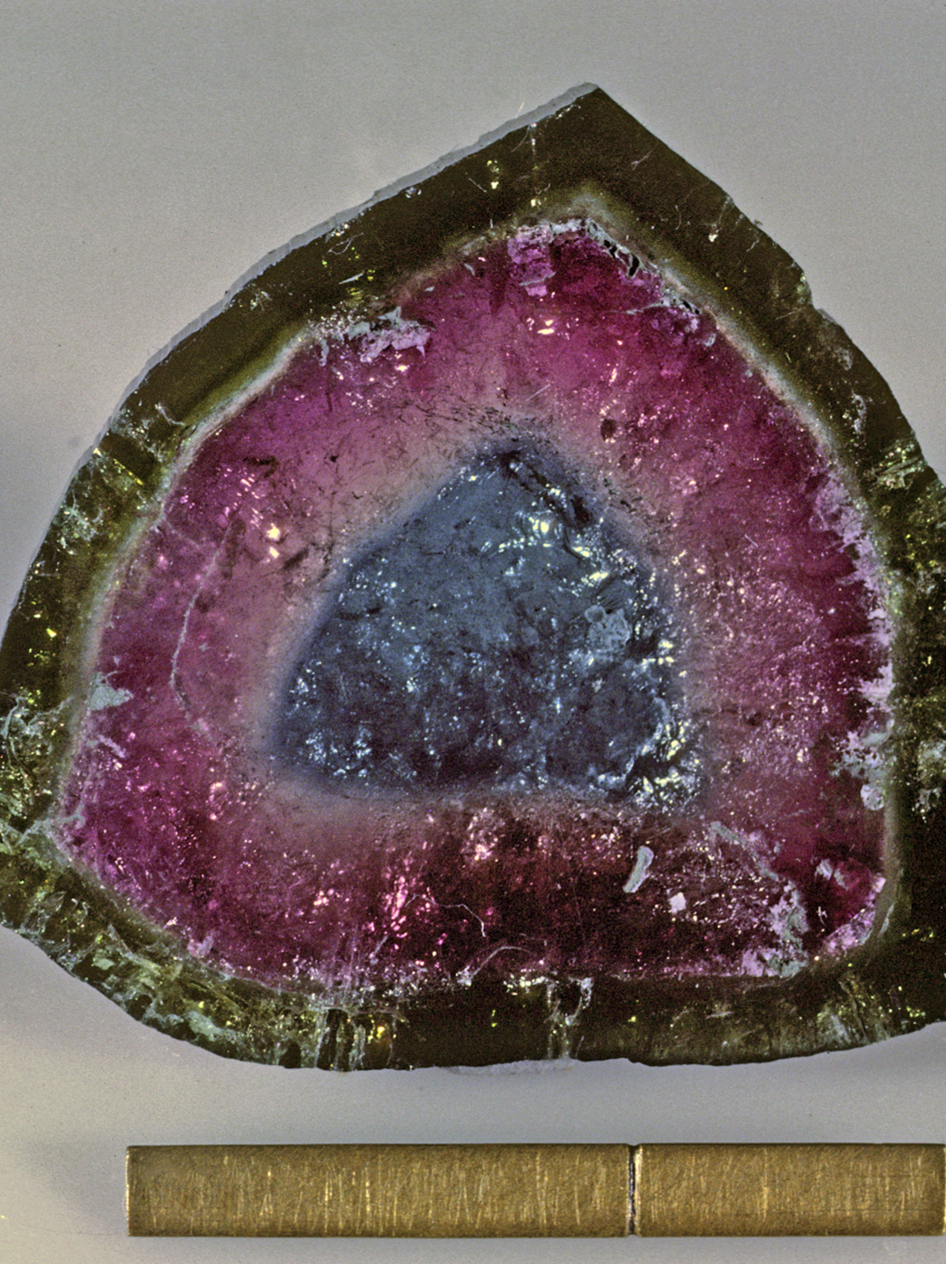
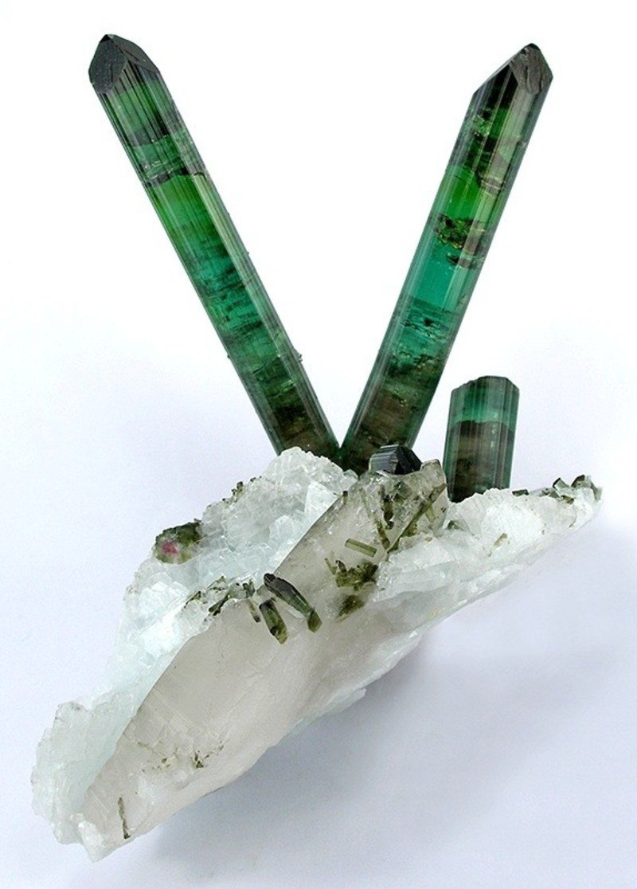
Cyklosilikáty – skupina turmalínu
Elbait.
Photo: Rock Currier
Elbait.
Photo: R. Lavinsky.
Elbait. Photo: R. Lavinsky.

Slide 19
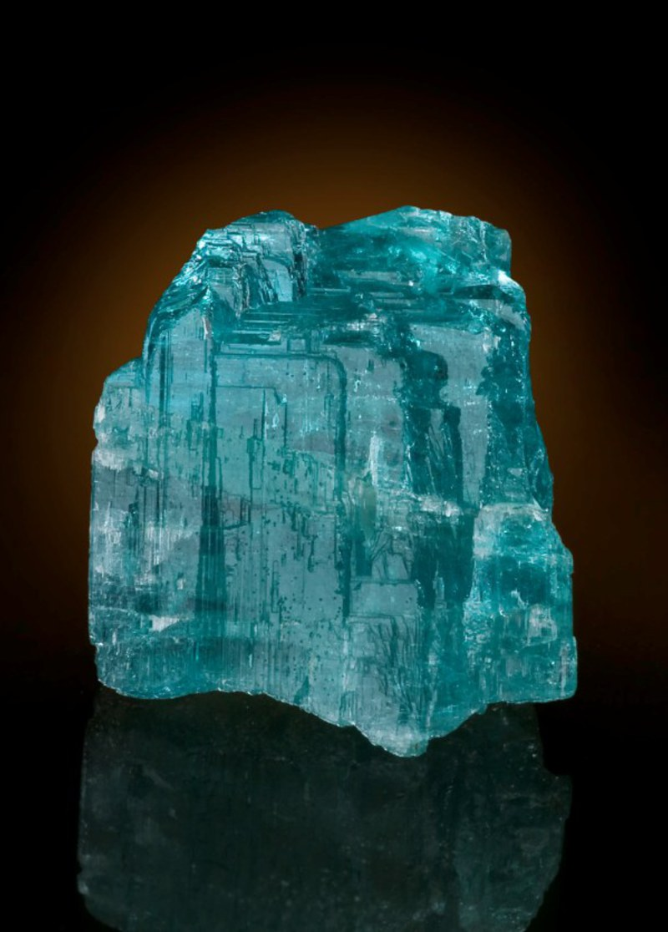
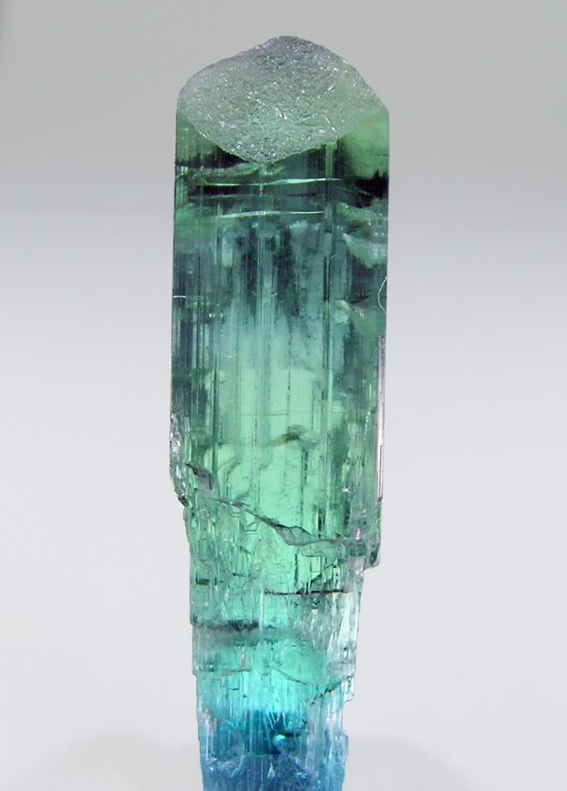
Cyklosilikáty – skupina turmalínu
Paraíba elbait. Photo: R. Lavinsky.
Paraíba elbait. Photo: Fabre Minerals.

Slide 20
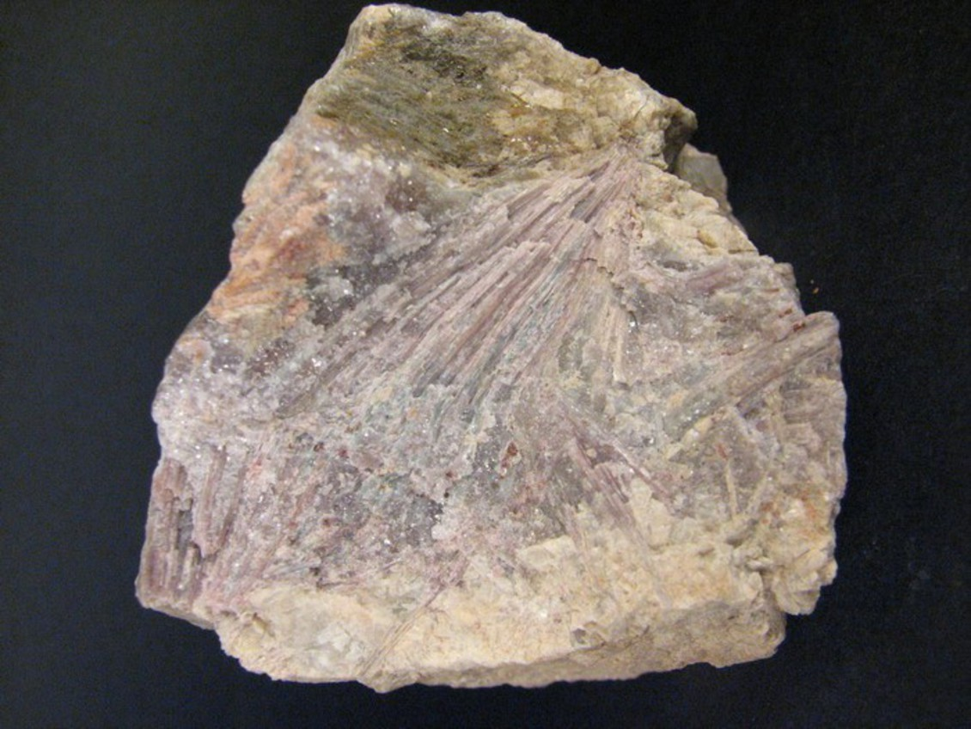
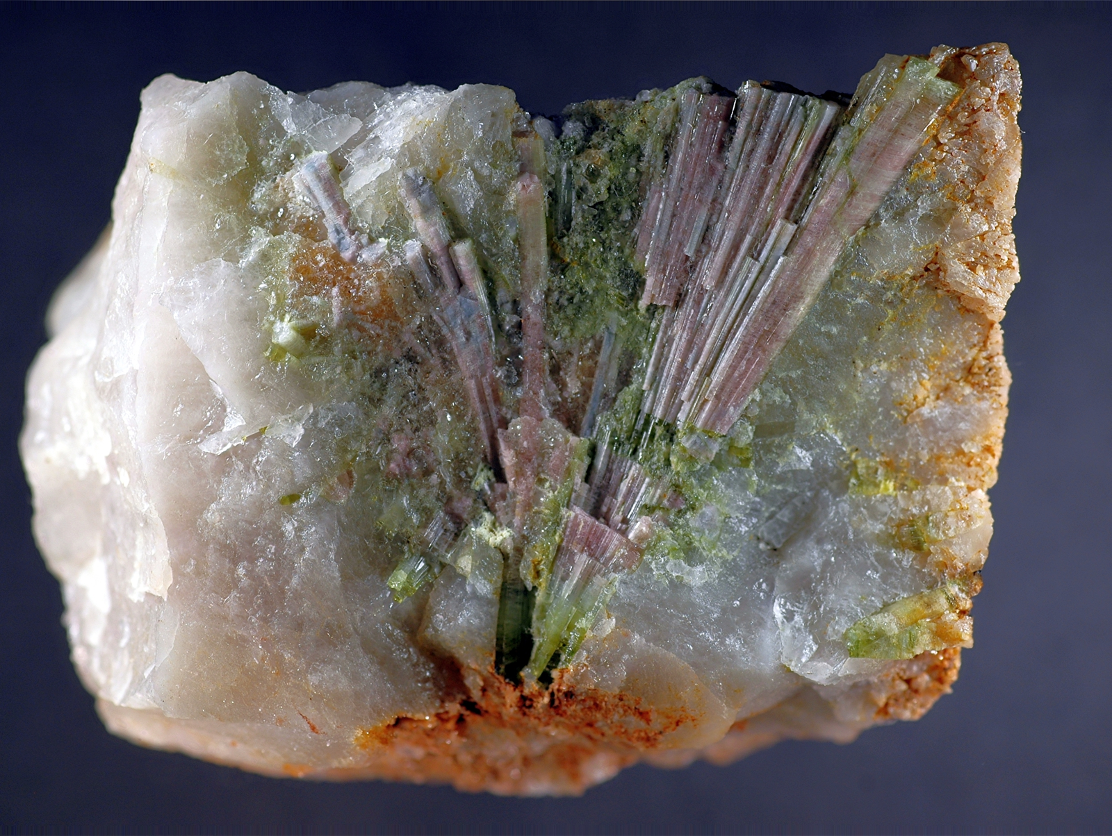
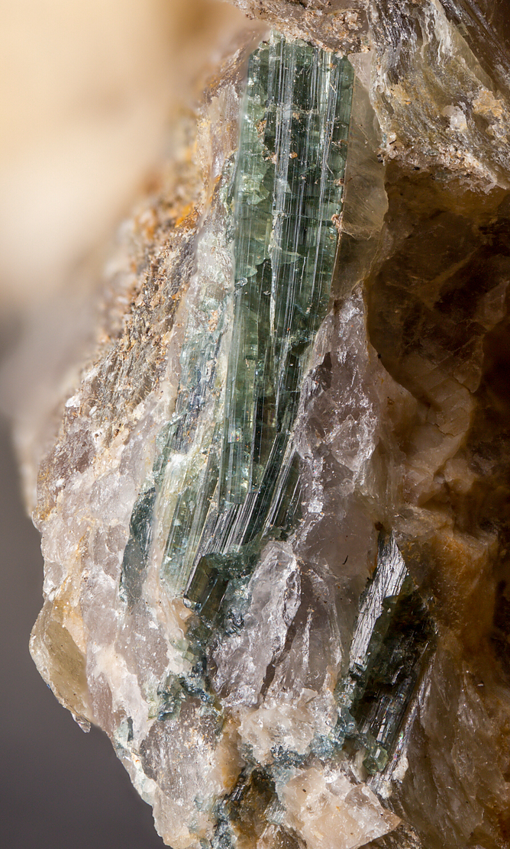
Cyklosilikáty – skupina turmalínu
Elbait. Photo: A. Tomek.
Elbait. Photo: J. Jirásek.
Elbait. Photo: mindat.org.

Slide 21
Inosilikáty – skupina pyroxenu
Obecný vzorec: | M²M¹T₂O₆
M² = Ca, Na, Mg, Fe²⁺, Li, Mn M¹ = Mg, Mn, Al, Fe^{2+/3+}, Cr, Ti T = Si, ± Al
Minerály
rombické
enstatit | MgMgSi₂O₆
ferrosilit | FeFeSi₂O₆
monoklinické
diopsid | CaMgSi₂O₆
hedenbergit | CaFeSi₂O₆
augit | (Ca,Mg,Fe,Al,Ti)₂Si₂O₆
jadeit | NaAlSi₂O₆
egirín | NaFeSi₂O₆
omfacit | (Ca,Na)(Mg,Al)Si₂O₆
spodumen | LiAlSi₂O₆
Vlastnosti
Barva | low Fe-pyroxeny: bezbarvá, žlutá, hnědá, bílá, šedá, zelená Fe-pyroxeny: tmavě zelená až černá
Lesk | skelný
Tvrdost | 5-6
Hustota | 3-3.5
Pyroxeny jsou často zatlačovány amfibolem, slídami a chlority.
Krystaly jsou krátce sloupcovité. Agregáty zrnité, stébelnaté či paprsčité.
Bronzit » enstatit₍₇₀₋₉₀₎ obohacený Fe s polokovovým leskem.
Pyroxeny jsou ŠTĚPNÉ (mikroskop 90°)

Slide 22
Inosilikáty – skupina pyroxenu
Výskyty | Výskyty
enstatit | ultrabazika, gabro, bazalt, gabrový pegmatit metamorfované horniny » granility, serpentinity | Věžná, Mohelno, Rouchovany
ferrosilit | čistý je velmi vzácný » prekambrické horniny
diopsid-hedenbergit | bazické-ultrabazické horniny, konktaktní mramory, dolomity, erlány | Rouchovany, Nedvědice, Žulová
jadeit | vysokotlaké horniny » jadeitity, glaukofanové břidlice
egirín | alkalické magmatické horniny (granity, nefelinické syenity, fonolity), ± glaukofanové břidlice | České středohoří
augit | bazické-ultrabazické horniny
omfacit | přechodný člen mezi diopsidem a augitem horninotvorný minerál eklogitů
spodumen | Na-Li pegmatity | Greenbushes, Dobrá Voda, Tanco
Pyroxeny jsou středně odolné vůči alteracím a zvětrávání.

Slide 23
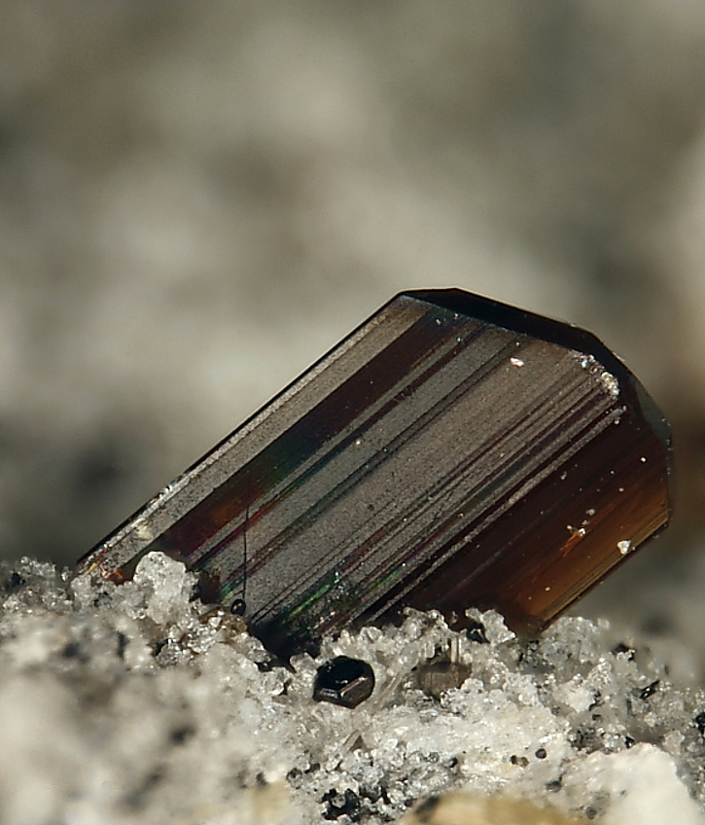
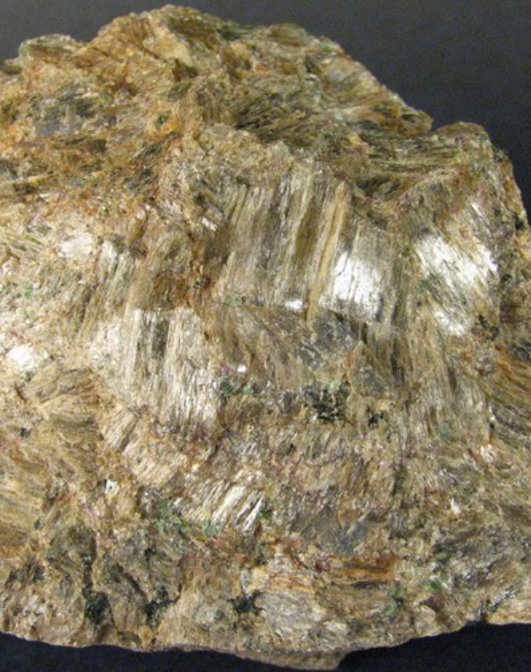
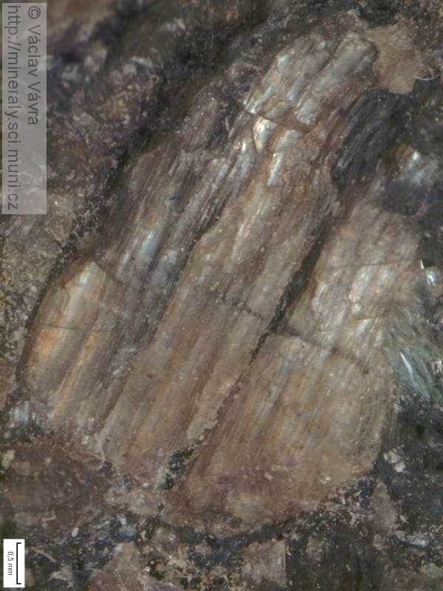
Inosilikáty – skupina pyroxenu
Enstatit. Photo: E. Lackner
Bronzit. Photo: J. Jirásek.

Slide 24
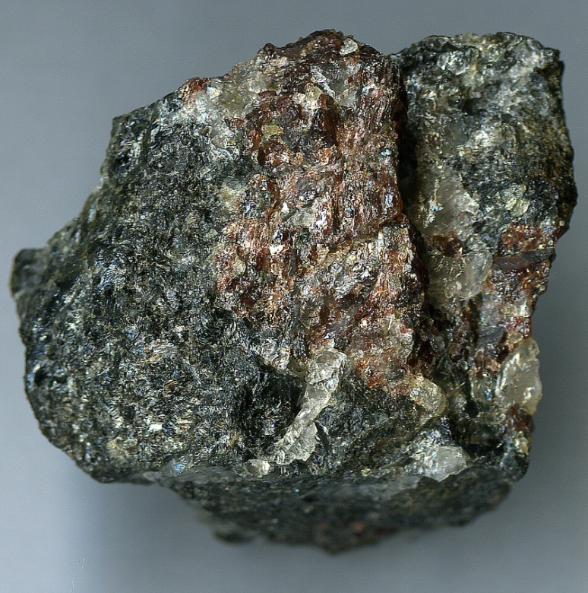
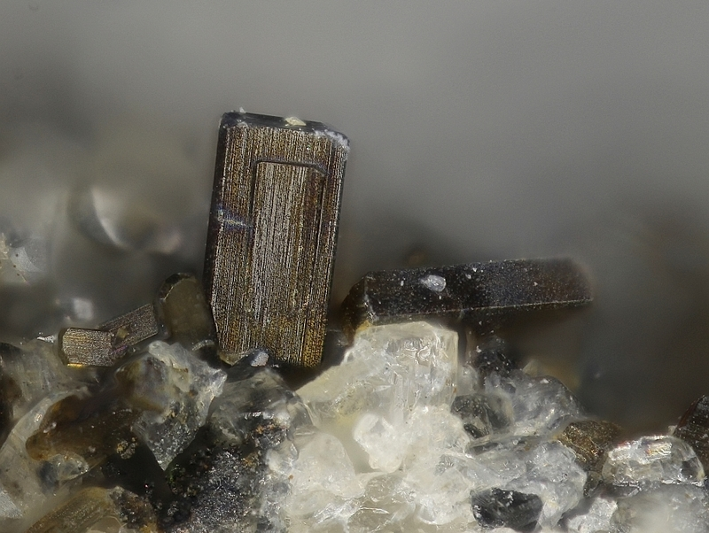
Inosilikáty – skupina pyroxenu
Ferrosilit + Almandin. Photo: M. Kartashov
Ferrosilit. Photo: V. Betz.

Slide 25
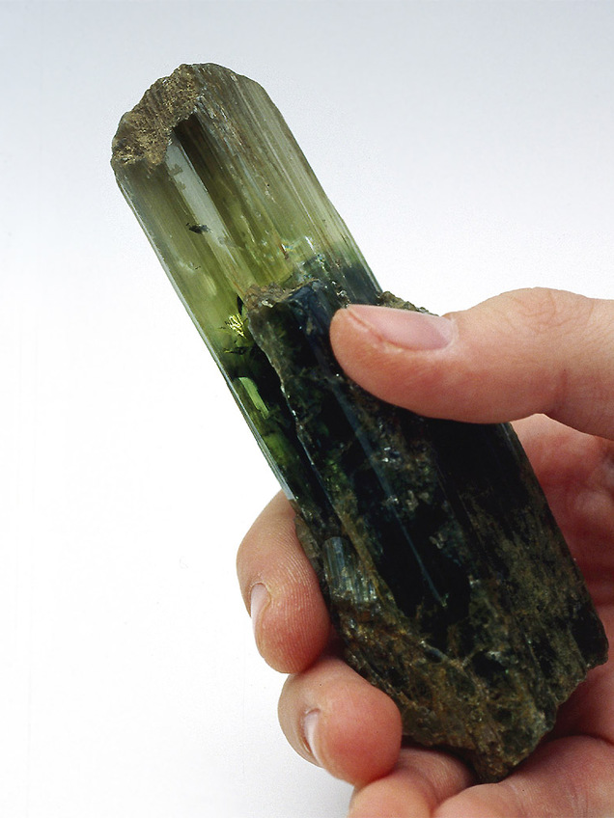
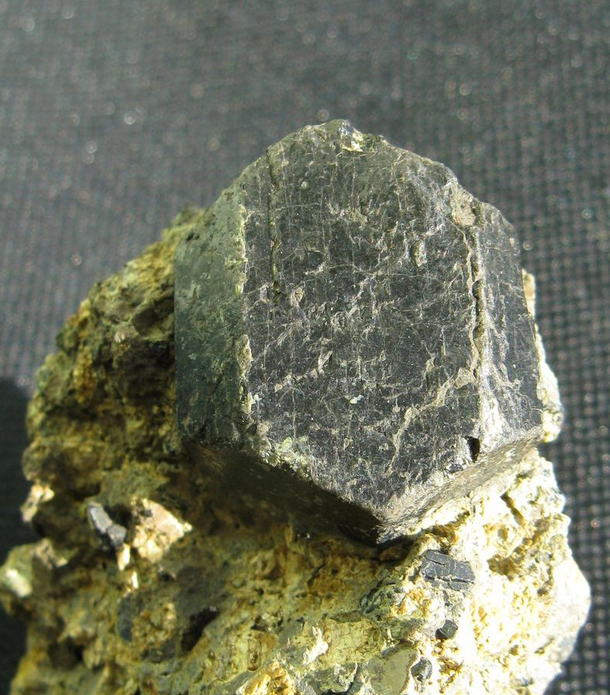
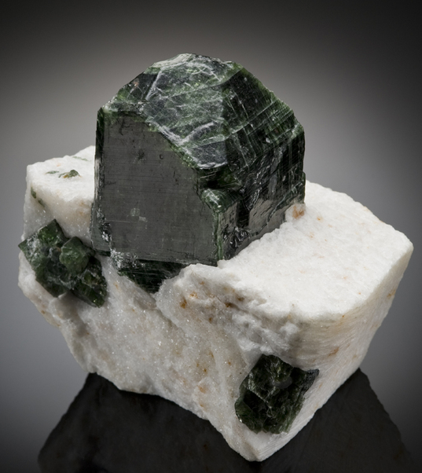
Inosilikáty – skupina pyroxenu
Diopsid. Photo: G. Slowic.
Diopsid. Photo: P. Huber.
Diopsid. Photo: M. Mautner.

Slide 26
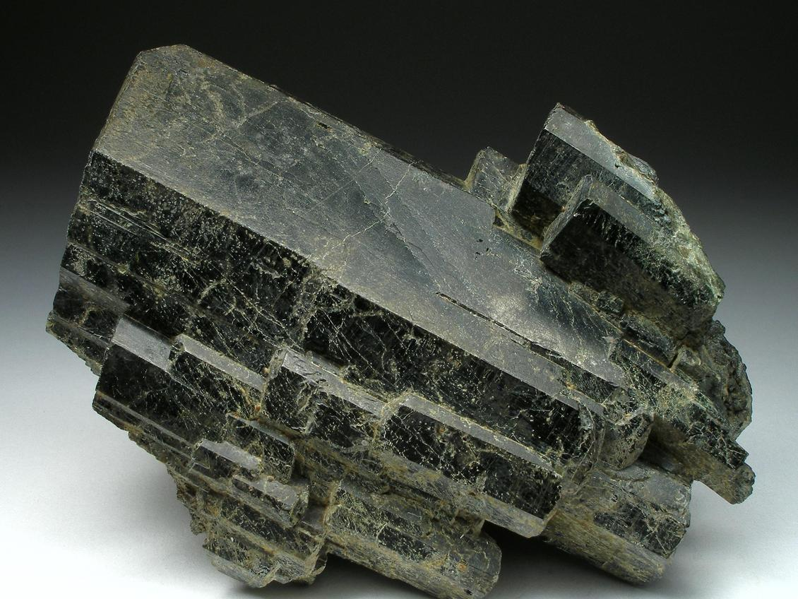
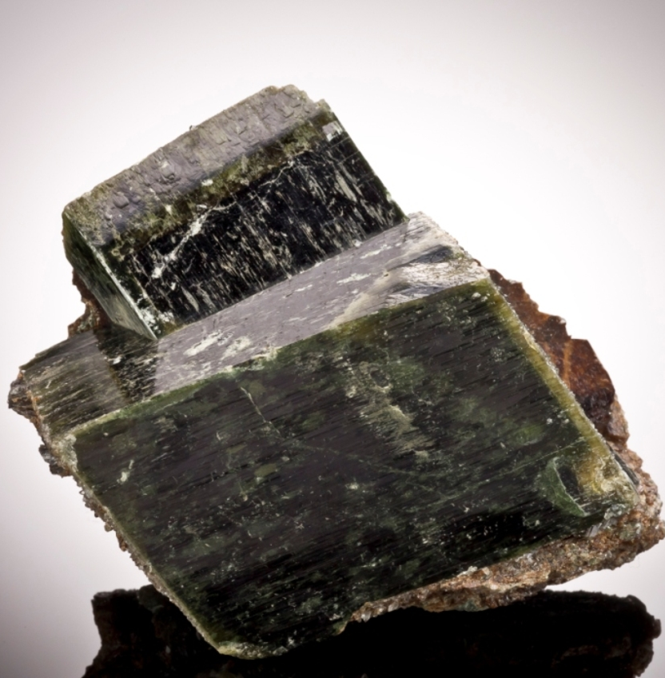
Inosilikáty – skupina pyroxenu
Hedenbergit. Photo: G. van der Veldt.
Hedenberfit. Photo: R. Lavinsky.

Slide 27
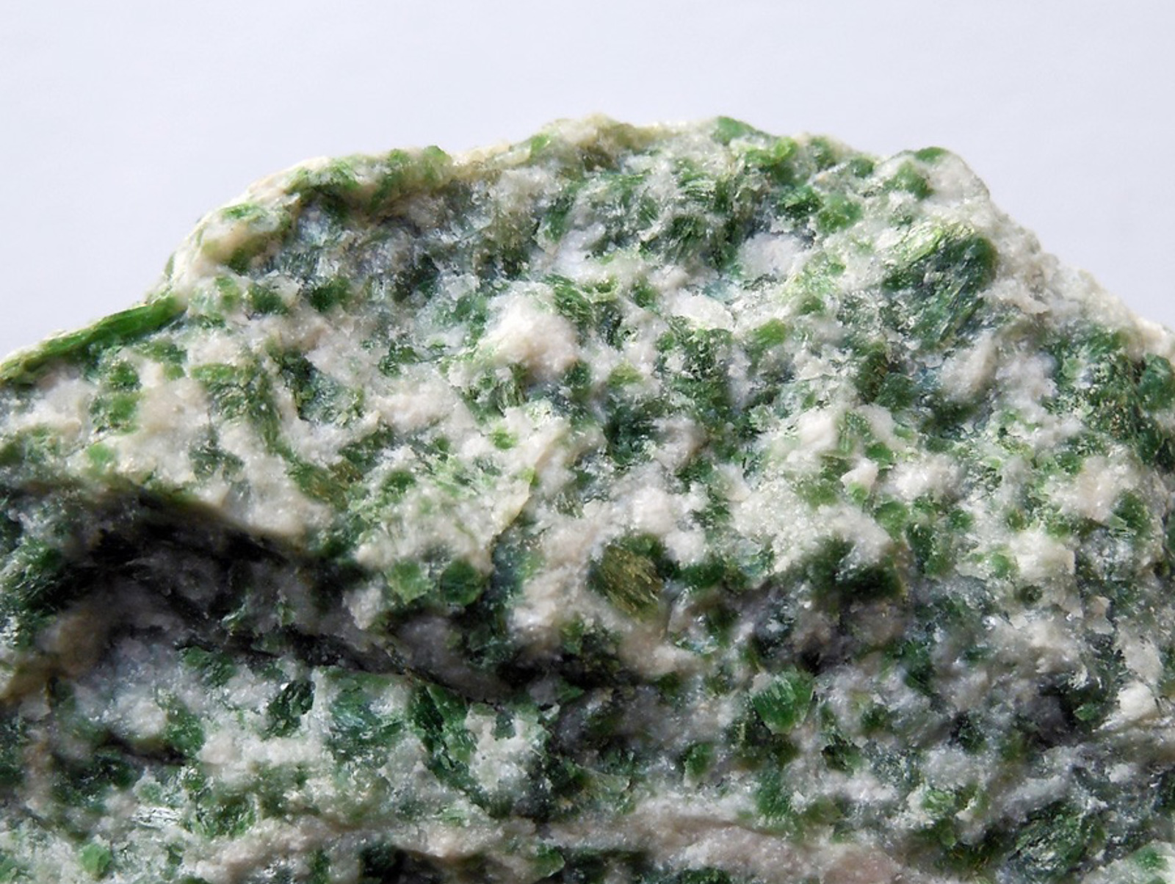
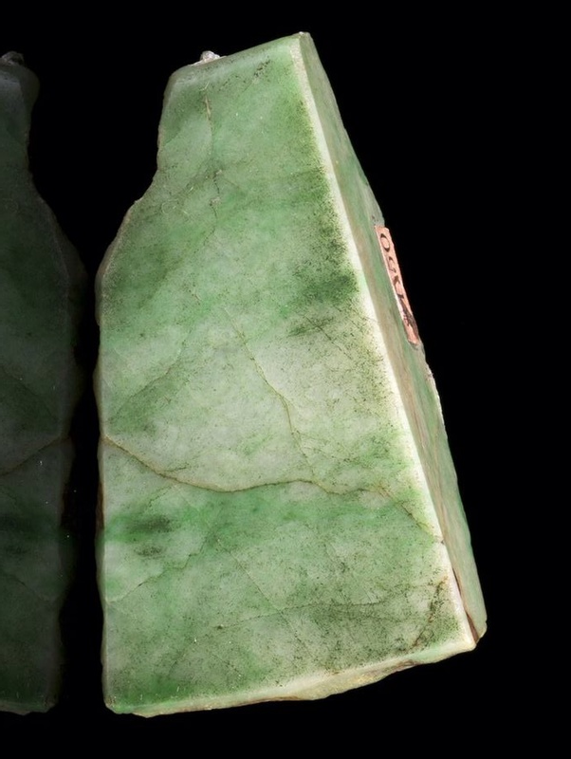
Inosilikáty – skupina pyroxenu
Jadeit. PhotoR. Nunes.
Jadeit. Photo: Weinrich Minerals.

Slide 28
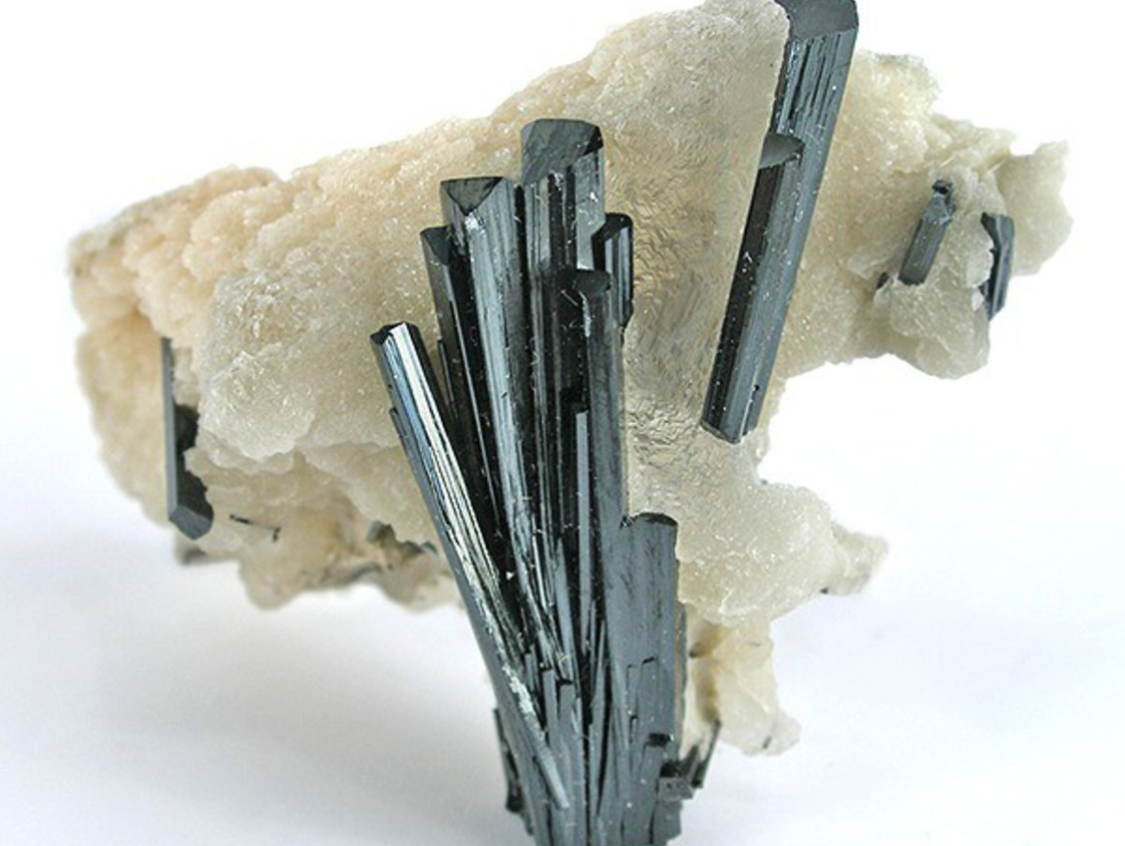
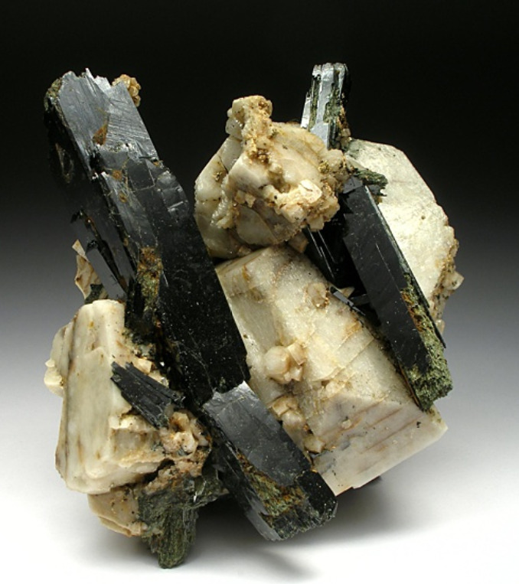
Inosilikáty – skupina pyroxenu
Egirín. Photo: R. Lavinsky.
Egirín. Photo: G. van der Veldt.

Slide 29
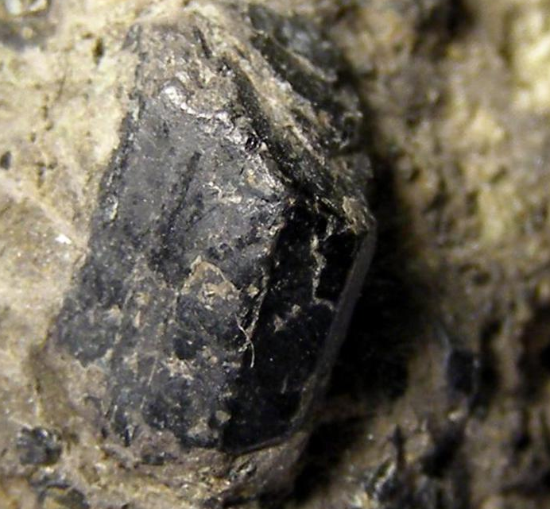
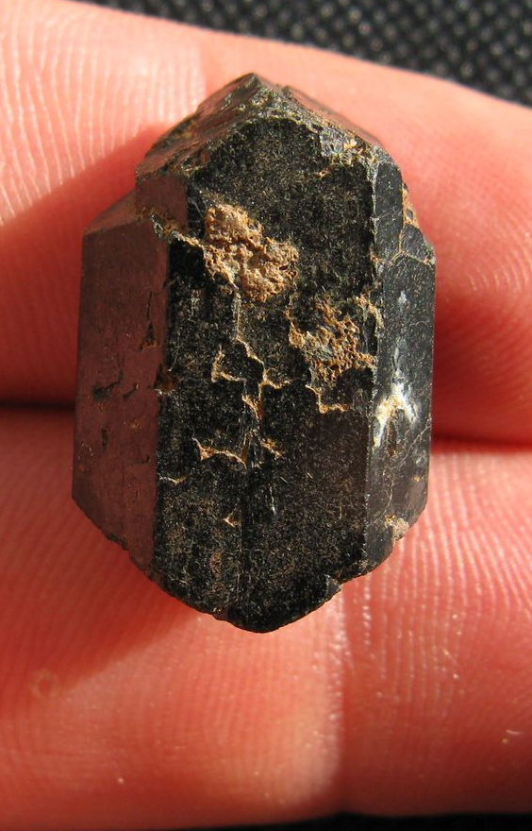
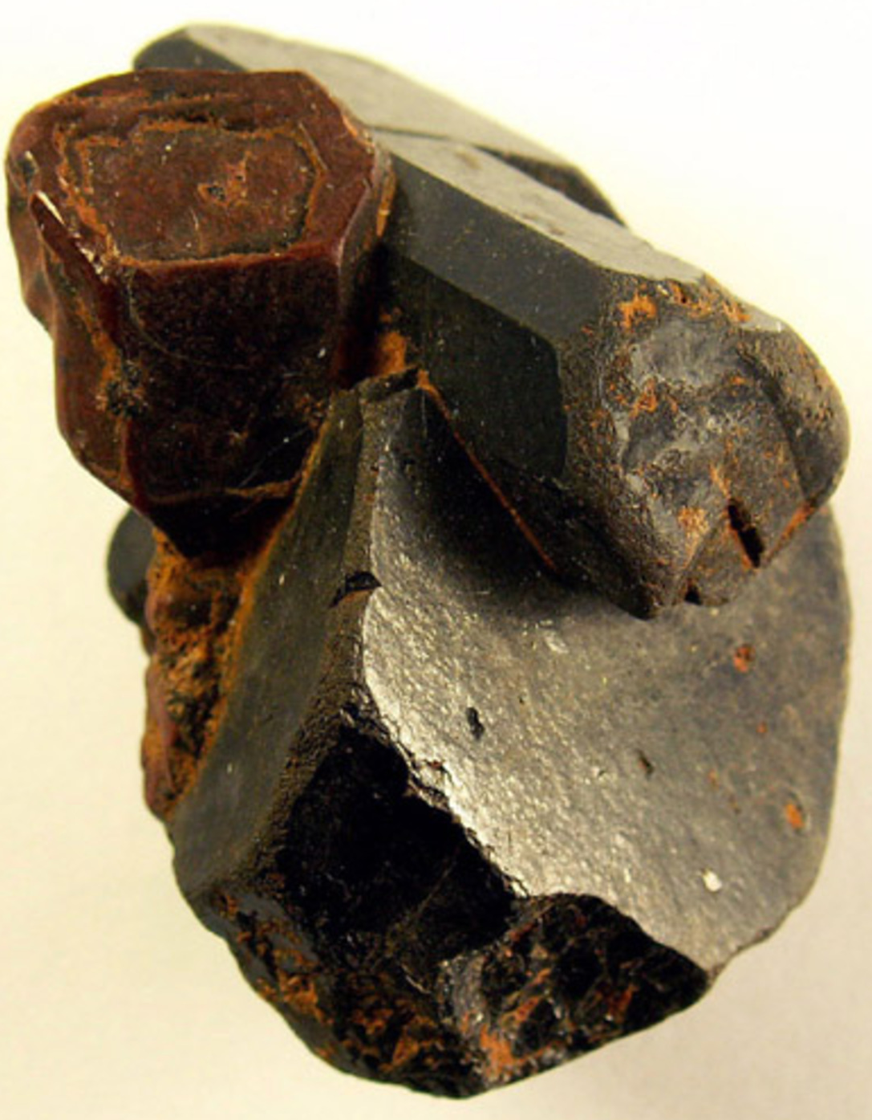
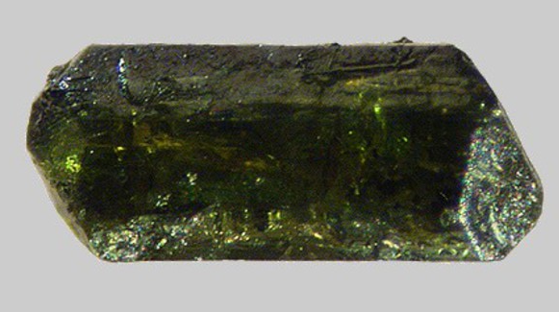
Inosilikáty – skupina pyroxenu
Augit. Photo: M. Patúš.
Augit. Photo: G. Slowik.
Augit + Forsterit. Photo: M. Filippi.
Augit. Photo: F. Périnet.

Slide 30
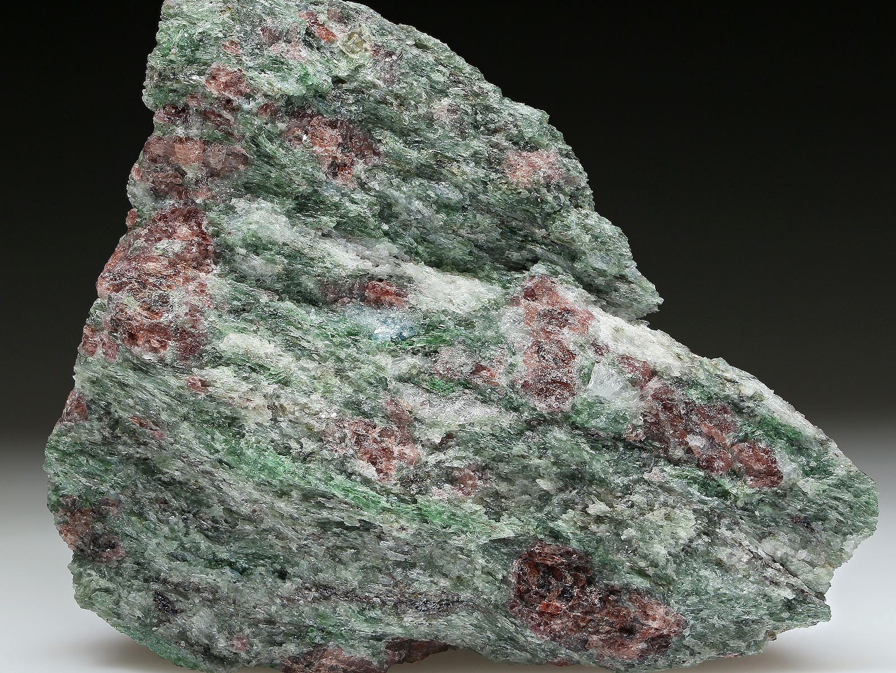
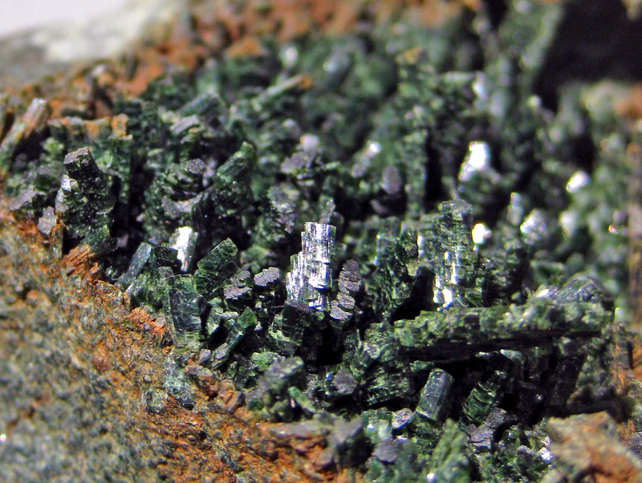
Inosilikáty – skupina pyroxenu
Omfacit - eklogit. Photo: H. Moritz.
Omfacit. Photo: S. Staude.

Slide 31



Inosilikáty – skupina pyroxenu
Spodumen - kunzit. Photo: G. Spann.
Spodumen. Photo: R. J. T. Larry
Spodumen. Photo: V. King

Slide 32
Inosilikáty – pyroxenoidy
Minerály
Wollastonit | CaSiO₃
Rhodonit | MnSiO₃
Další prvky | W: Mn, Mg, Fe R: Ca, Fe, Mg
Vlastnosti
Barva | wollastonit: bílá, šedá, nazelenalá, bezbarvá rhodonit: růžová, červená, hnědočervená, žlutá
Soustava | triklinická
Lesk | wollastonit: skelný-perleťový rhodonit: skelný
Tvrdost | wollastonit: 5 rhodonit: 6
Hustota | wollastonit: 2.8-2.9 rhodonit: 3.5-3.7
Oba minerály jsou dokonale ŠTĚPNÉ.
Výskyt
Wollastonit | Rhodonit
kontakt mramorů s granitoidy, erlany, skarny. | metamorfovaná ložiska Mn, hydrotermální rudní žíly.
Nedvědice, Žulová | Chvaletice, Rožňava
Wollastonit » krystaly většinou tabulkovité, agregáty zrnité, či stébelnaté, vláknité, jehlicovité. Rhodonit » krystaly tabulkovité (často s rýhováním), agregáty zrnité až celistvé.

Slide 33



Inosilikáty – pyroxenoidy
Wollastonit.
Photo: V. Macháček
Wollastonit. Photo: Ch. O´Neill.
Wollastonit. Photo: J. Jirásek

Slide 34



Inosilikáty – pyroxenoidy
Rhodonit. Photo: Ch. O´Neill.
Rhodonit. Photo: Fabre Minerals.
Rhodonit. Photo: J. Jirásek.

Slide 35
Inosilikáty – skupina amfibolu
Minerály
rombické
antofylit |  | Mg₂Mg₅Si₈O₂₂(OH)₂
monoklinické
tremolit | Ca₂Mg₅Si₈O₂₂(OH)₂ | Ca₂Mg₅Si₈O₂₂(OH)₂
(fero)aktinolit | Ca₂Fe₅Si₈O₂₂(OH)₂ | Ca₂Fe₅Si₈O₂₂(OH)₂
pargasit | NaCa₂(Mg₄Al)(Si₆Al₂)O22(OH)₂ | NaCa₂(Mg₄Al)(Si₆Al₂)O22(OH)₂
glaukofan | Na₂(Mg₃Al₂)Si₈O₂₂(OH)₂ | Na₂(Mg₃Al₂)Si₈O₂₂(OH)₂
obecný amfibol (hornblend) | Ca₂[(Fe,Mg)₄Al](Si₇Al)O₂₂(OH)₂ | Ca₂[(Fe,Mg)₄Al](Si₇Al)O₂₂(OH)₂
Obecný vzorec: | AB₂C₅T₈O₂₂(OH, F)₂
A = Na, Ca, vakance B = Ca, Mg C = Mg, Fe^{2+/3+}, Al T = Si, Al Další prvky: Mn, Li, Ti, Cl, Ti, Cr, K
Vlastnosti
Barva | low Fe-amfiboly: bezbarvá, žlutá, hnědá, bílá, šedá Fe-amfiboly: tmavě zelená až černá
Lesk | skelný, v některých případech hedvábný
Tvrdost | 5-6
Hustota | 3-3.5
Krystaly převážně dlouze sloupcovité. Agregáty jehlicovité, vláknité, stébelnaté, zrnité.
Amfiboly jsou ŠTĚPNÉ (mikroskop 120°)
Amfiboly jsou středně odolné vůči alteracím, ale často zatlačovány slídami a chlority.

Slide 36
Inosilikáty – skupina amfibolu
Výskyty | Výskyty
antofylit | typicky sekundární amfibol kontakt ultrabazik a kyselých hornin (např. pegmatit-serpentinit), občas metamorfované horniny | Věžná, Heřmanov
tremolit | metamorfované horniny (přeměna z olivín-pyroxenu v amfibolitech), mramory, dolomity | Chýnov, Český Krumlov
aktinolit | bazické až ultrabazické horniny (produkt uralitizace) metamorfované horniny (facie zelených břidlic) | Sobotín, Smrčina, Železný Brod
glaukofan | vysokotlaké glaukofanové břidlice | Podkrkonoší
pargasit | granity, granodiority, diority, gabra, občas pegmatity metamorfované horniny (ruly, amfibolity), skarny, mramory | Dolní Kounice, Domanínek, sobotínský masiv
hornblend

Slide 37



Inosilikáty – skupina amfibolu
Antofylit. Photo: T. Burtzlaff.
Antofylit. Photo: J. Krygier.
Antofylit. Photo: J. M. Alves.

Slide 38



Inosilikáty – skupina amfibolu
Tremolit. Photo: Z. Buřival.
Tremolit. Photo: M. Patus.
Tremolit. Photo: U. Haubenreisser.

Slide 39



Inosilikáty – skupina amfibolu
Aktinolit. Photo: J. Jirásek.
Aktinolit. Photo: V. Vanrusselt.
Aktinolit. Photo: M. da Pedra.

Slide 40



Inosilikáty – skupina amfibolu
Glaukofan. Photo: T. Peterson
Glaukofan. Photo: E. Bonacina.
Glaukofan. Photo: svet-kamenu.cz

Slide 41

Inosilikáty – skupina amfibolu
Pargasit. Photo: R. Lavinsky.
Pargasit. Photo: O. Lopatkin.

Slide 42



Inosilikáty – skupina amfibolu
Hornblend. Photo: V. Betz.
Hornblend. Photo: E. Bonacina.
Hornblend. Photo: K. Eldjarn.

Slide 43

Inosilikáty - prehnit
Minerál
Prehnit | Ca₂Al(AlSi₃O₁₀)(OH)₂
Vlastnosti
Barva | bezbarvý, světle zelená, žlutá, narůžovělá
Soustava | rombická
Lesk | skelný
Tvrdost | 6-6.5
Hustota | 2.8-2.95
Prehnit je ŠTĚPNÝ.
Krystaly jsou vzácné (tabulkovité, sloupcovité). Nejčastěji v podobě celistvých a ledvinitých agregátů.
Výskyty
Akcesorický minerál desilikovaných pegmatitů, alpských žil a nízce metamorfovaných hornin.
Lokalita: Seiseralpe, Tyroly.

Slide 44


Inosilikáty - prehnit
Lokalita: Pohled u Havlíčkova Brodu. Kulový agregát prehnitu. Sběr a foto Tomáš Kadlec.
Světle žlutozenkavý tabulkovitý prehnit na dioritu. Foto a sběr T. Kadlec

Slide 45
Zdroje
https://www.mindat.org/
http://www.webmineral.com/
https://mineraly.sci.muni.cz/
https://www.mineralogist.cz/
https://www.minerals.net/
https://www.mineralienatlas.de/
http://mineralogie.sci.muni.cz/kap_7_13_fylosil/kap_7_13_fylosil.htm
http://mineralogie.sci.muni.cz/kap_7_14_tektosil/kap7_14_tektosil.htm
https://www.svet-kamenu.cz/index.php?p=productsMore&iProduct=22791
Přednášky prof. Nováka, Mineralogie II
http://geologie.vsb.cz/malis/

